Slide 1
플레이 목표를 편리하게 확인 하는 UI 닥.돌 용사 UI 기획서
작성자: 김광현
17시간

Slide 2
목차
작성의도: 적용 할 게임 (기획중인 게임)을 설명하고, 작성하는 의도에 대해 명확히 작성.
분석대상 및 의도: 분석하는 게임과 왜 분석을 하는 지, 분석하는 대상은 왜 쿠키런인지.
페르소나 분석 및 기획: 분석한 내용을 설명하고 정리페이지
UI 레이아웃 및 컨퍼넌트 버튼 추가 설명: UI 제작 시 필요한 요소들에 대한 사전 설명
UI 배치: 실제 적용 할 UI 작성

Slide 3
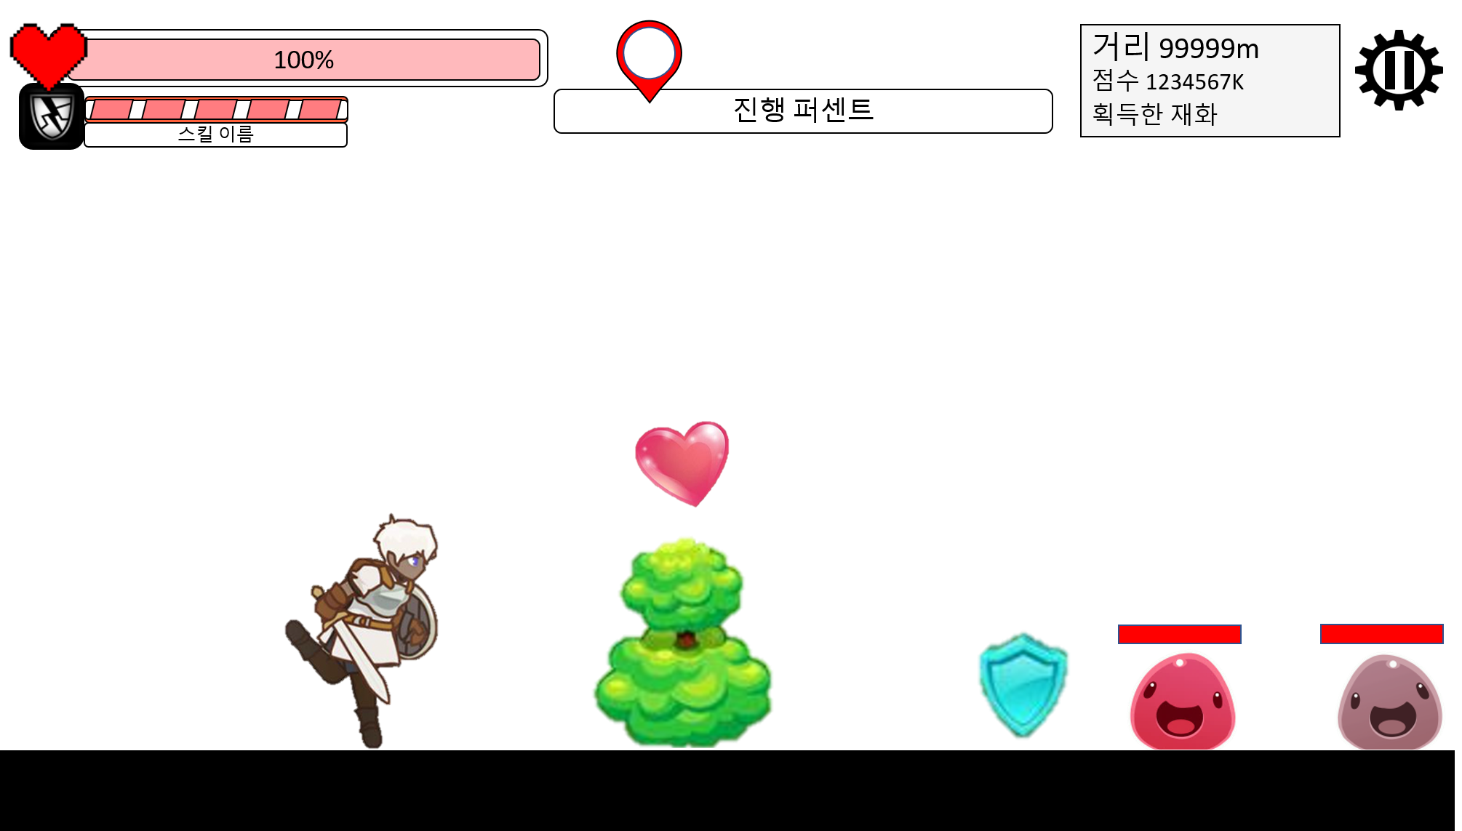
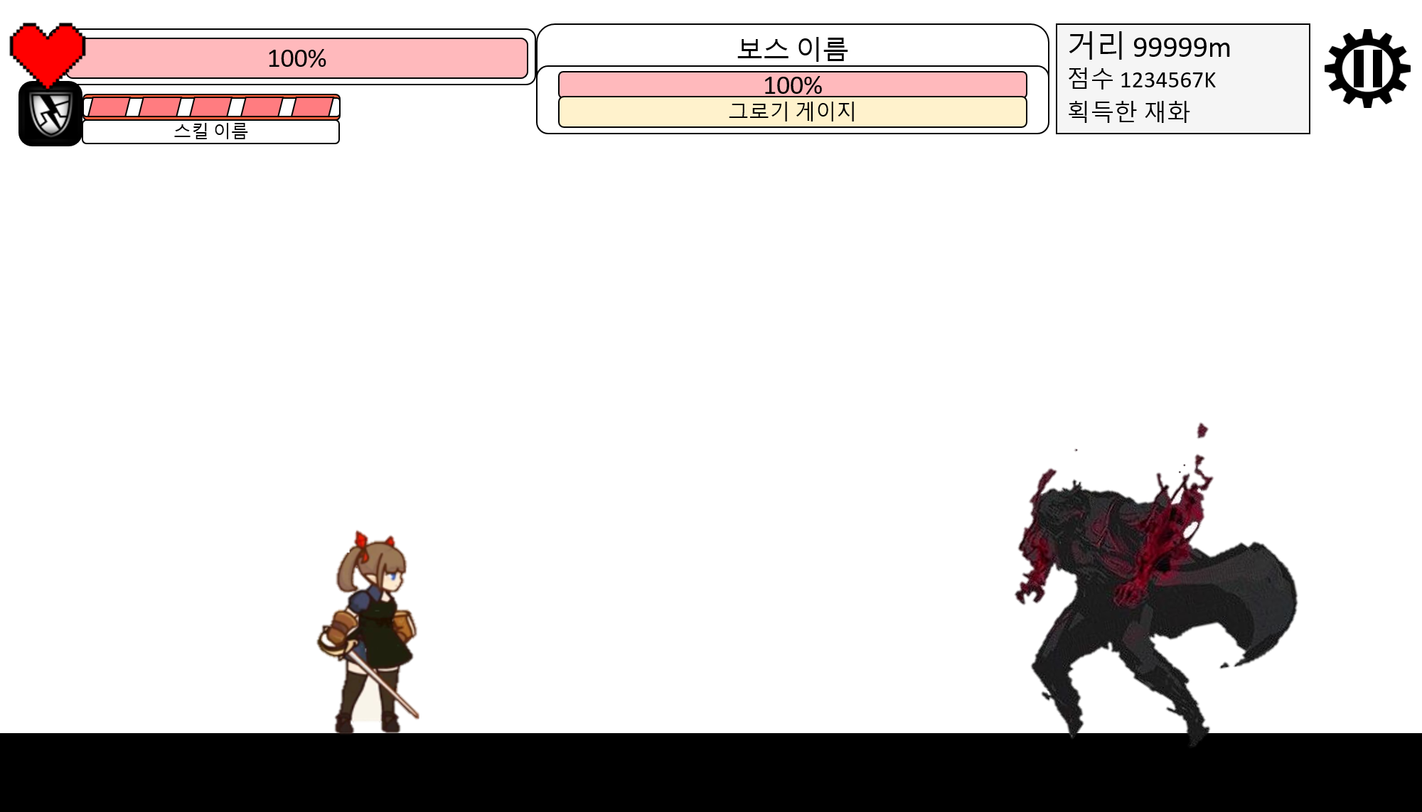


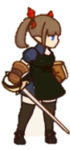
게임 소개 및 작성 의도
장르 | 러닝 액션 RPG | 그래픽 | 2D | 주요 시스템 | 러닝, 전투, 캐릭터, 스킬 | 방향성 | 조작과 액션에 집중 하는 러닝 RPG
몬스터와 장애물을 피하는 러닝 구간
보스와 전투하는 전투 구간으로 스테이지 구성.
스테이지를 두 구간으로 구분 하여 러닝, 전투의 각각의 경험에 집중 할 수 있게 기획.
러닝: 점프와 공격, 단순한 조작으로 전투 구간에 도움이 되는 아이템을 획득.
전투: 보스와 1:1. 기존 RPG에서 보스의 행동 관찰하고 대응 하는 경험을 방어와 공격 두 가지 조작으로 전달.
다양한 외형, 능력치, 스킬을 가진 캐릭터를 수집 하고 성장 시키는 재미를 통해 게임의 지속력 확보.
현재 기획 중인 게임의 UI를 기획 하여 협업에 적합한 문서로 남기기 위해 작성.
타 게임의 UI 구성을 분석하여, 기획의도를 반영.
실제작에 필요한 설명을 잘하자 하자 하자 파이팅.

Slide 4

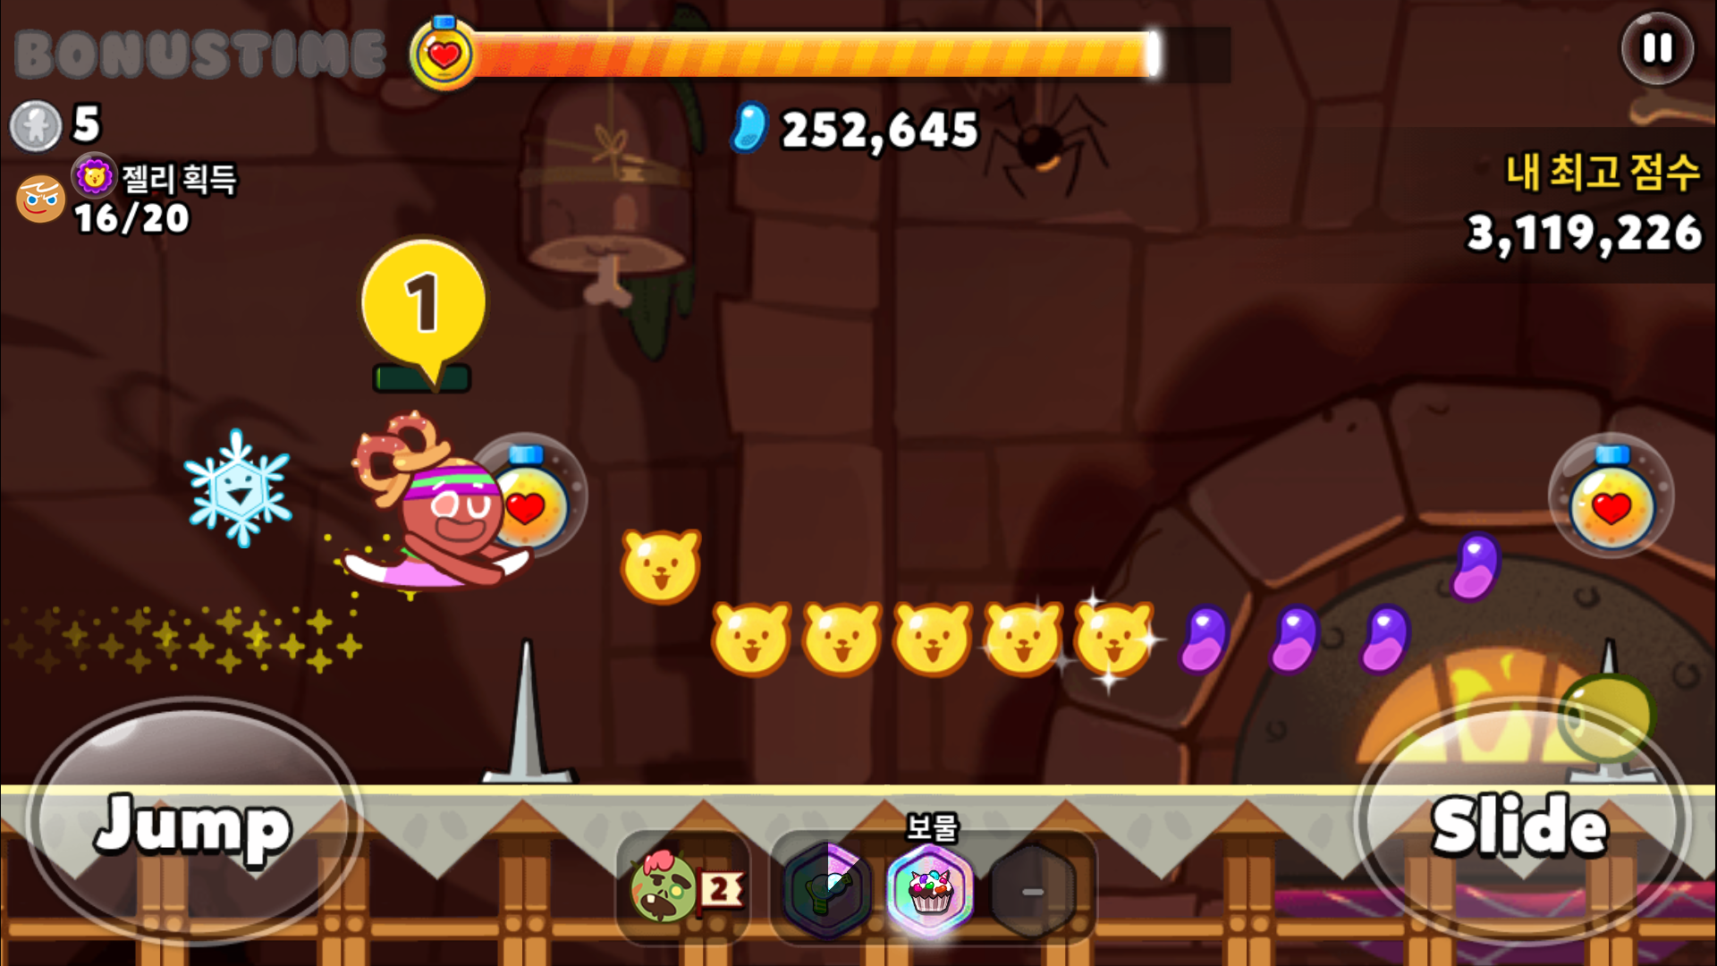
분석 게임 쿠키 런: 오븐 브레이크
장르 | 주요 시스템 | BM
러닝 | 캐릭터,러닝 | 캐릭터, 펫, 보물
리뷰 | 다운로드 | 연령 제한
4.4(68만 건) | 1000만 이상 | 전체 이용가
오븐을 탈출하는 쿠키라는 이야기로 캐릭터가 점프 하고 슬라이딩 하는 간단한 조작으로 장애물을 피해 최대한 멀리 가는 것을 목표로 하는 게임. 짧은 시간 집중력을 요구 하면서도 간단한 플레이가 특징.
주요 콘텐츠 떼 탈출: 최대 10명의 캐릭터를 사용 하는 이어 달리기 컨셉의 콘텐츠. 시즌을 주기로 맵과 규칙이 조금씩 바뀐다.
쿠키 런 오븐 브레이크를 분석하는 이유
게임의 플레이 방식, 캐릭터를 성장 시키고 수집 하는 부분에서 공통점.
오랜 시간 서비스로 콘텐츠가 많아져 UI 개편이 몇 차례 이뤄졌었기 때문에 최적화 된 결과를 얻을 수 있을 것.

Slide 5
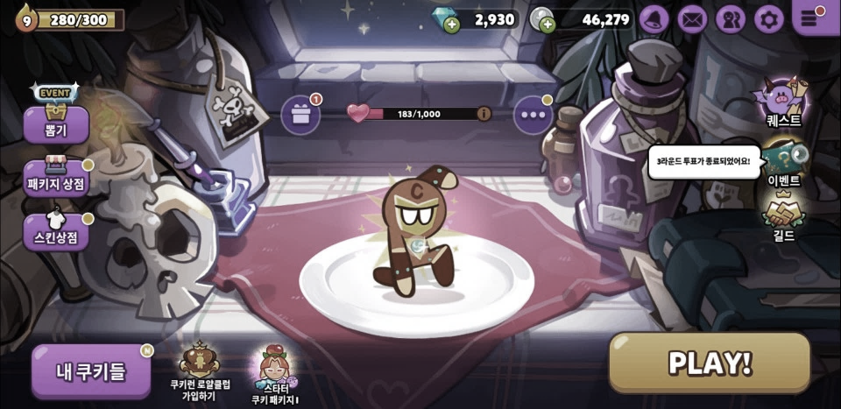
로비 UI 전체 요약
범주
우편함
친구목록
페이지 전환 : 뒤로가기 버튼이 있는 화면
공지사항
설정
유저 프로필
추가 메뉴
소지품
팝업 : 화면 위에 띄우는 창
뽑기
퀘스트
출석부
패키지 상점
이벤트
마법 공방
스킨 상점
길드
업적(구글)
내 쿠키들
PLAY
각 콘텐츠 별
재료함
선물하기
대표 캐릭터 설정
요약 및 설명
해당 화면은 앱 실행 후 가장 먼저 보게 되는 화면(타이틀 및 로딩 화면 제외)
화면 중앙엔 유저가 미리 설정한 대표 캐릭터 노출. 로비 화면에서 가장 많은 화면 비율 차지.
화면 가장 중앙에 캐릭터를 기준으로 관리나 캐릭터에 가까운 콘텐츠는 좌측, 유저가 플레이 하는 콘텐츠는 우측에 배치.

Slide 6
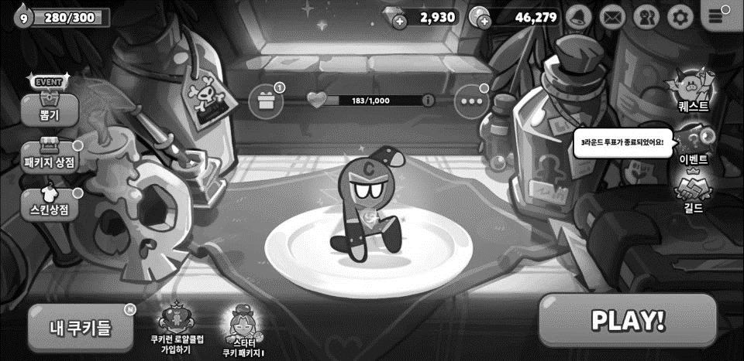
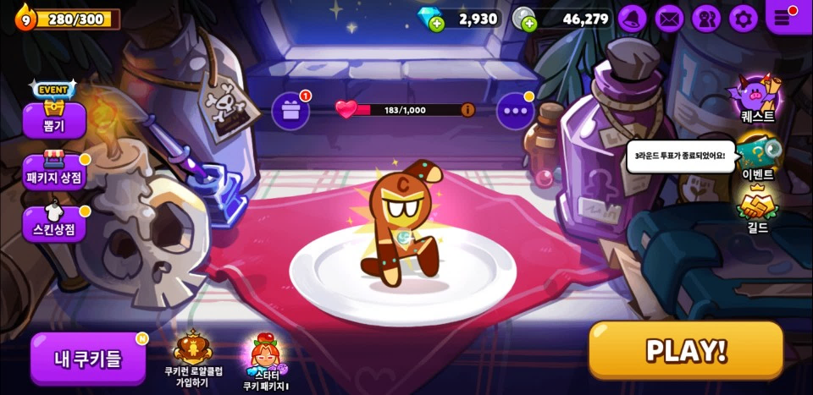
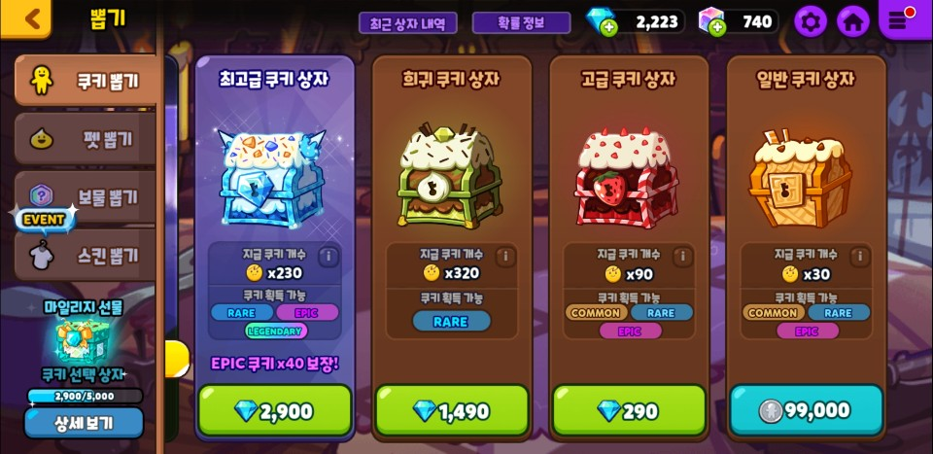
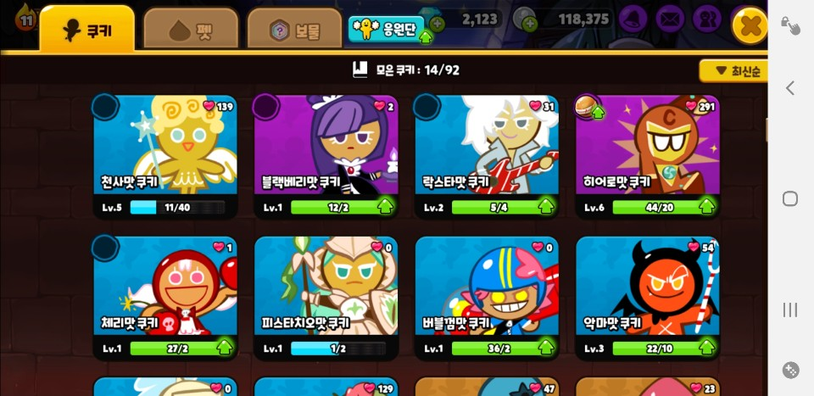
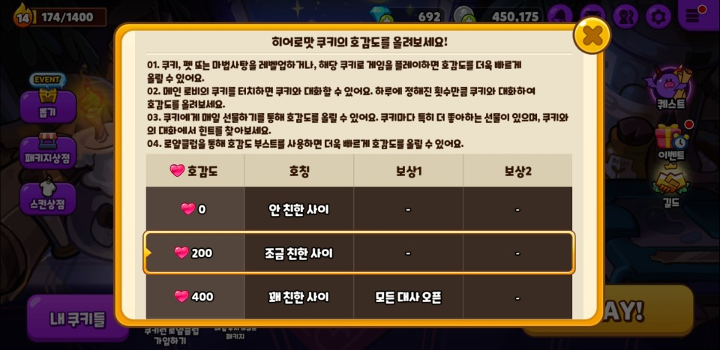
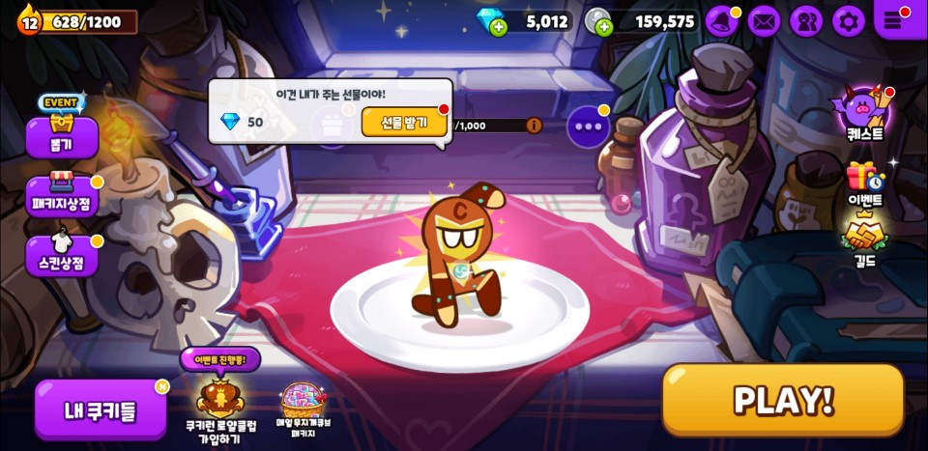
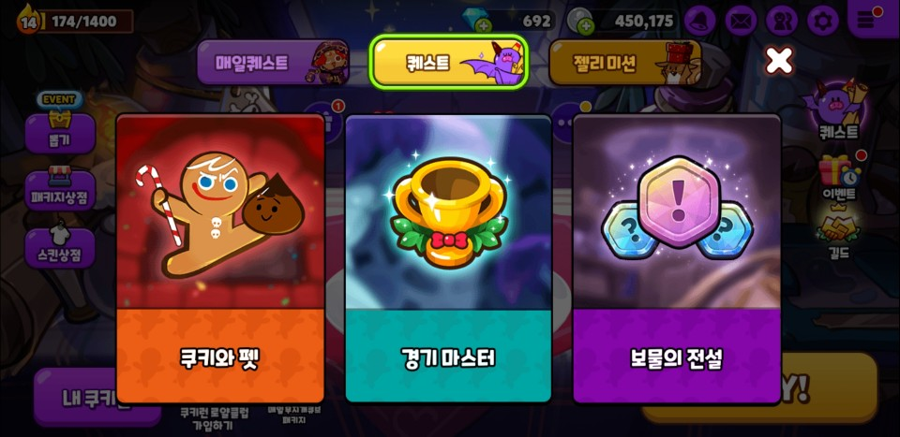
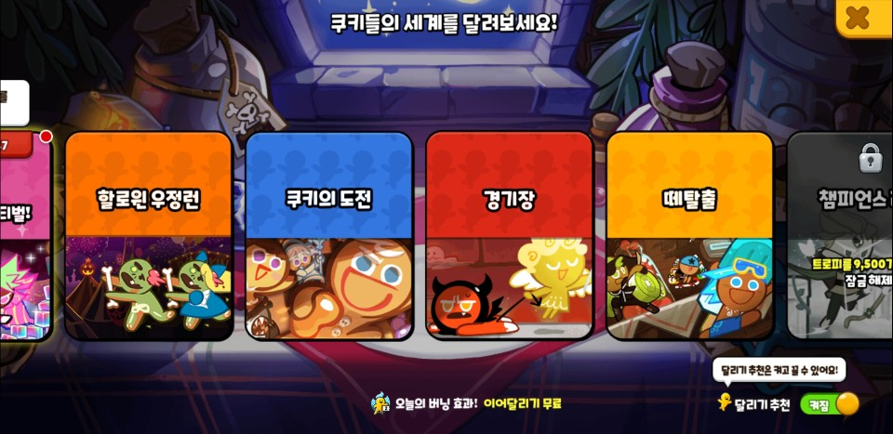
분석 게임 쿠키 런: 오븐 브레이크
좌측 중단, 하단 UI 의도 분석
중앙 대표 캐릭터 출력 의도 분석
우측 중단, 하단 UI 배치 의도 분석
상점에서 뽑기를 구매해 쿠키 획득
획득한 쿠키를 좌측 하단의 “내 쿠키들” 버튼 이용
선물이나, 해당 캐릭터로 플레이 시 호감도가 증가.
일정 호감도를 달성 하면 소정의 보상을 준다.
일반, 일일 퀘스트 등 플레이 목적의식을 부여 콘텐츠 종합.
각 콘텐츠 별 페이지로 이동 할 수 있는 팝업이 출력
사용 빈도가 높고 서로 관계 있는 버튼을 좌측 중단과 하단에 한눈에 보이도록 배치.
“내 쿠키들” 에서 유저가 보유 중인 것과 미보유 쿠키들도 함께 노출.
수집 해야 할 쿠키들의 존재를 알리고, (스테이지 진행이 막히는 등)여러 이유와 함께 다른 쿠키의 수집 욕구를 자극하기 위함.
일일 퀘스트가 갱신 된 뒤 앱 최초 실행 시 팝업. 플레이 목표(퀘스트)와 종류(콘텐츠)를 같이 배치
기존 경험 상 플레이 관련 된 버튼이 우측에 있는 경우가 다수 였던 것을 감안.
명확한 목표를 주어주는 퀘스트를 로비에 배치. 유저가 무엇을 해야 할지 모르는 상황을 감소.
캐릭터 마다 호감도가 존재. 접속 시, 일정 호감도 달성 시 간단한 보상을 지급.
가장 자주 보는 로비 화면에 캐릭터를 출력 해 노출 빈도를 높임. 이와 호감도 시스템 등으로 애정이 생길 수 있는 환경을 마련하기 위함.

Slide 7



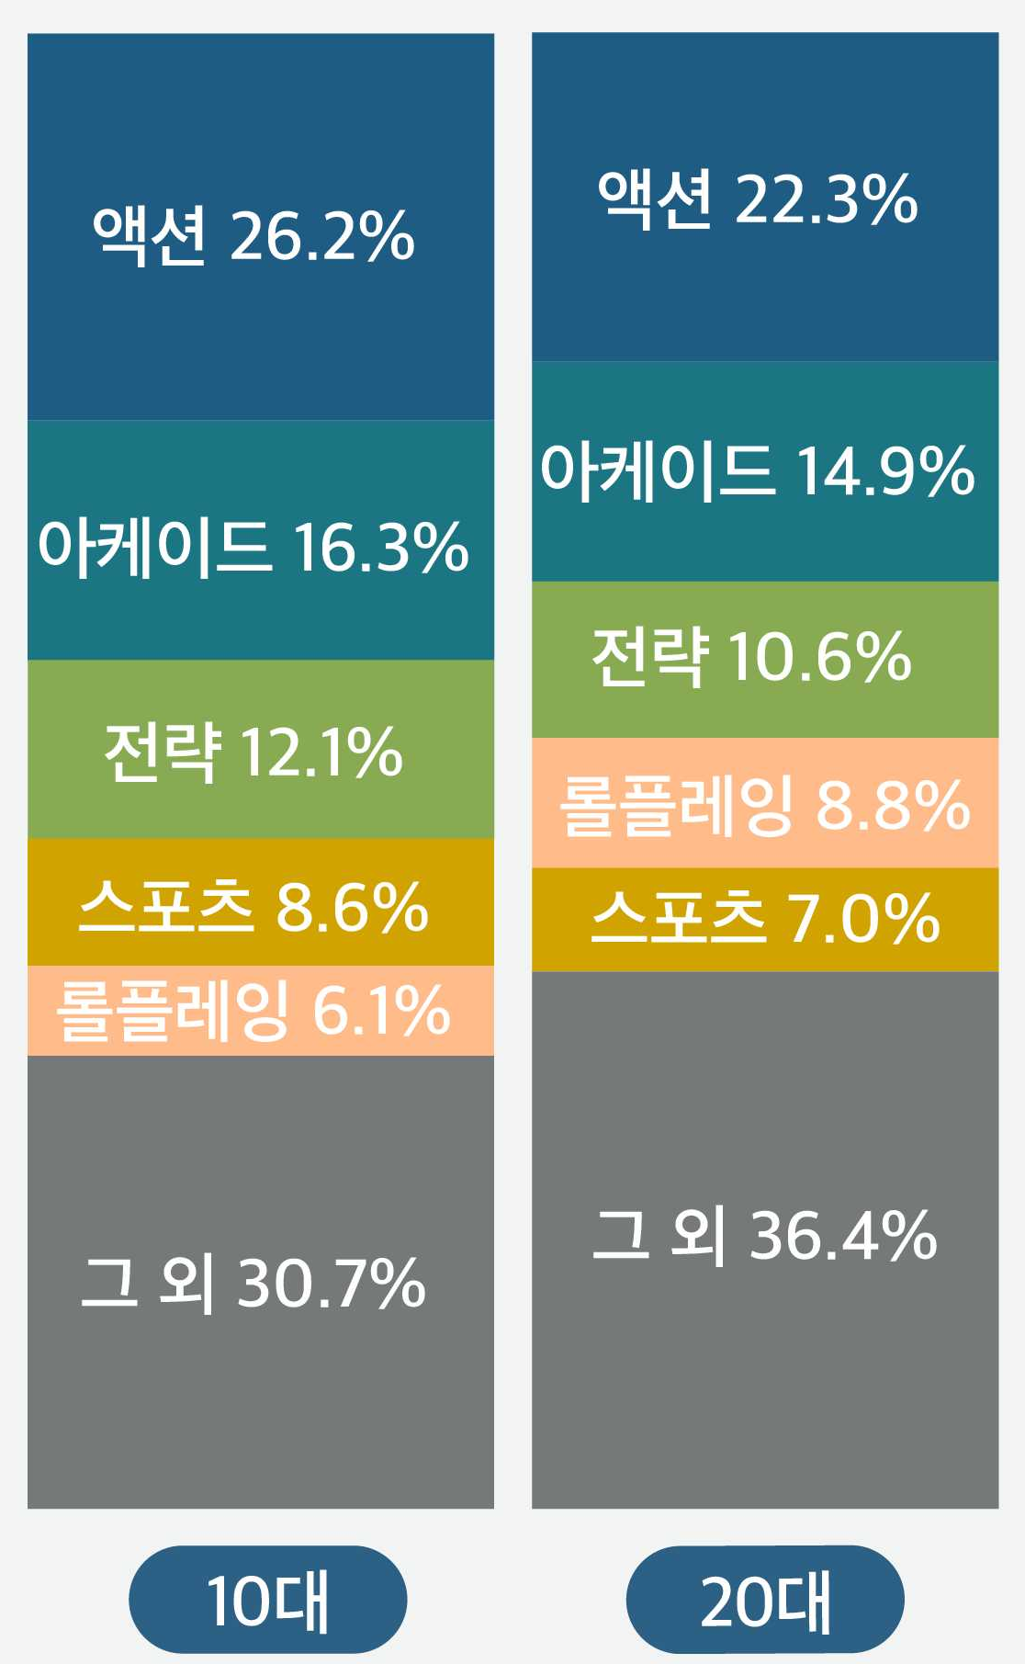
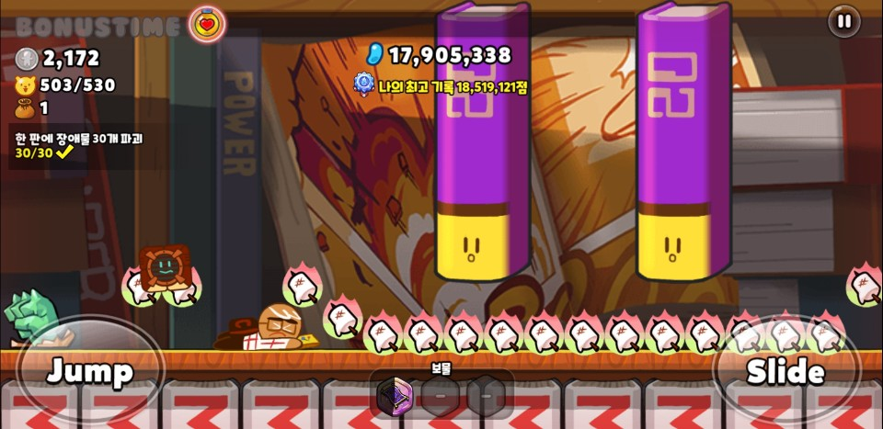
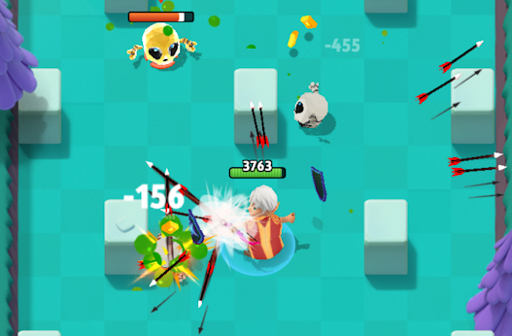
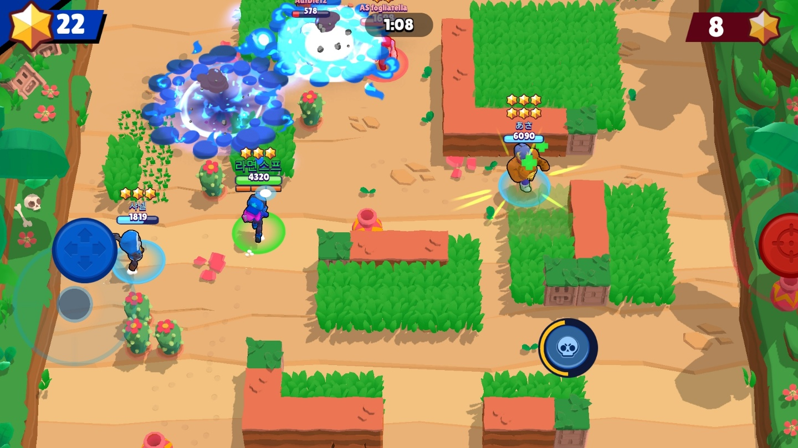
페르소나 전략 수립을 위한 유저 분석
분석의도: 전략 수립을 위해 유저의 성향을 파악하기 위함. 플레이 스타일, 타겟 유저의 라이프 스타일이 기획 중인 게임과 공통점이 있는 게임을 비교 분석
한국 남성 연령 별 선호 장르 MAU
액션 장르에서 기획 중인 게임과 유사 게임 탐색
쿠키 런:오븐 브레이크
궁수의 전설
브롤스타즈
조작감, non-auto contents
캐릭터를 직접 조작하고, 오토 콘텐츠가 없음.
캐릭터 수집
다양한 캐릭터를 수집하고 성장 시키는 시스템을 갖춤.
경쟁요소
실시간, 혹은 점수를 통한 순위 매기기로 서로 경쟁 하는 콘텐츠
종합: 게임을 꾸준하게 플레이하며, 직접 조작하는 것에서 재미를 느낌. 플레이를 통해 재화나 캐릭터 등을 수집하고 성장 시키거나 다른 사람들과 경쟁하는 것을 즐기는 유저층.
※경쟁 요소: 해당요소에서 다른 유저와 경쟁 시 부담을 줄여 타 게임보다 부담 없이 게임 할 수 있도록 콘텐츠를 구성.
자료 출처- 디스이즈 게임 [App Ape]10월 국내 모바일 게임 사용자는 콜 오브 듀티와 두뇌게임에 열광 (클릭 시 인터넷으로 해당 기사에 연결 됩니다.)

Slide 8
페르소나 수립 전략
통계 자료 분석. 전체 모바일 게임 이용자를 대상. 주 이용 장소 1순위
기타 25%
기타(대중 교통, 학교나 직장 등)에서 수치가 낮은 이유: 게임에 온전히 집중 할 수 있는 여건이 불확실하기 때문. 만원 버스, 수업 등.
즉 장소에 따른 제약에서 자유로운 것 보다, 보급률에 따른 접근성에 집중 하는 것이 효과적일 것으로 기대된다.
집 75%
각 연령 별 세부 전략. 기존 UX 분석 및 예상
10대 | 러닝 게임 붐 (쿠키런 for kakao, 윈드러너 등)에서 살짝 비껴난 세대. 유행을 겪어 보지 못했던 유저층은 해당 게임을 신선하고 새로운 것으로 생각 하겠지만, 나머지에 대해서는 새로운 게임이나 방식으로 다가오진 않을 것이다.
20대 | 한 차례 러닝 게임 붐을 지나왔던 세대로, 러닝 게임이 다시 나오는 것이 지루하거나, 다소 뻔해 보일 순 있으나, 반대로 새롭게 느끼거나 유행이 지나고 기존 게임에 대해 향수나 개선점을 바랬던 유저들은 반가울 수 있다. 또한 타 게임들이 경쟁 요소가 중점이지만, 기획 중인 게임은 그렇지 않은 점을 강조.
30대 | 비중은 낮으나 게임에 익숙한 유저층인 만큼, 소수의 경우 개방적으로 게임을 탐색하고 플레이하며 리뷰 한다. 또한 소수의 취향이라도 잘 맞아떨어진다면 경제력을 갖춘 세대 이기 때문에 매출 증가로 이어짐.
남성 | 액션이 주 콘텐츠인 게임이기 때문에 선호 유저가 있을 것. 중세 판타지 세계관을 자주 접해 새롭진 않으나 익숙한 세계관을 새롭게 해석하는 부분을 알고 있다.
여성 | 상대적으로 액션에 취약. 보스 전투 같은 1:1 개념의 플레이에서 관찰과 즉각적 반응이 더디다. 게임의 세계관이나 캐릭터에 집중 할 것.
종합정리: 새로운 것을 갈구하는 유저에게 기존 게임보다 새로움을 강조 하되, 익숙해야 하는 것(편의성 측면)과 새로운 것(게임 플레이 경험)에 대한 기준 확립.
자료 출처- 한국 콘텐츠 진흥원 2019 게임이용자 실태 보고서 (114p)

Slide 9






페르소나 1
이름 | 김 민수
성별 | 남자
나이 | 17
직업 | 고등학생
경제력 | 매우 낮음
프로필
“난 게임을 좋아한다. “고 생각하며 플레이 하는 게임의 인터넷 커뮤니티를 자주 사용 한다. 적극적인 사용 보단, 정보 수집과 공유의 목적으로 사용 한다.
주1~2회 학원을 가고, 학교와 학원을 가는 사이에, 집에서 쉬면서 잠깐잠깐 할 만한 게임이 필요하다.
친구들과 혹은 혼자 ‘브롤스타즈’나 ‘좀비고’는 많이 즐겼다. 지금도 하겠지만, 경쟁하는게 피곤할 때가 있다.
다른 취미가 별로 없어서 시간이 많을 땐 PC 게임을 하지만 주로 모바일을 즐긴다.
요구사항, 취향
너무 복잡한 게임 보다 조작감 있는 게임을 선호한다.
이용 가능한 시간 길이에 따라 경쟁, 비경쟁 게임을 모두 플레이
친구와 같이 게임을 하는 것을 즐긴다.
친구들 보다 실력이 상대적으로 낮아서 혼자 하는 게임도 원한다.
이용 동기 | 유입 시나리오 | 이용 형태 | 주요 경험
브롤스타즈 같은 실시간 경쟁에서 탈피 하고 싶다. | 다른 모바일 게임을 켜다 말고 스토어를 탐색 | 쉬는 시간이나 점심시간, 대중 교통 이용 뒤 | 제한된 시간에 집중력 있게 게임을 플레이
다른 게임에서 경쟁을 즐기고 싶다. | 커뮤니티 등에서 홍보를 통해 노출 되어 접함 | 주말엔 컴퓨터를 못 쓰거나, PC방 가기 전 잠시 사용 | 기존 러닝게임에서 차별화 되는 부분에서 몰입
기존 플레이 게임
브롤스타즈, 배틀 그라운드(mobile , PC), 콜 오브 듀티 모바일, LOL
주 사용 커뮤니티
플랫폼
1순위
2순위
3순위
1순위
2순위
3순위
선호 장르 카테고리
액션, FPS
페르소나 분석: 매출에 중요한 영향을 끼치는 유저층은 아니나 커뮤니티 활성화, 오프라인 인지도에 기여하여 다른 유저들이 게임의 진입 여부를 결정 할 때 이미지 형성에 기여하는 유저층의 페르소나.

Slide 10


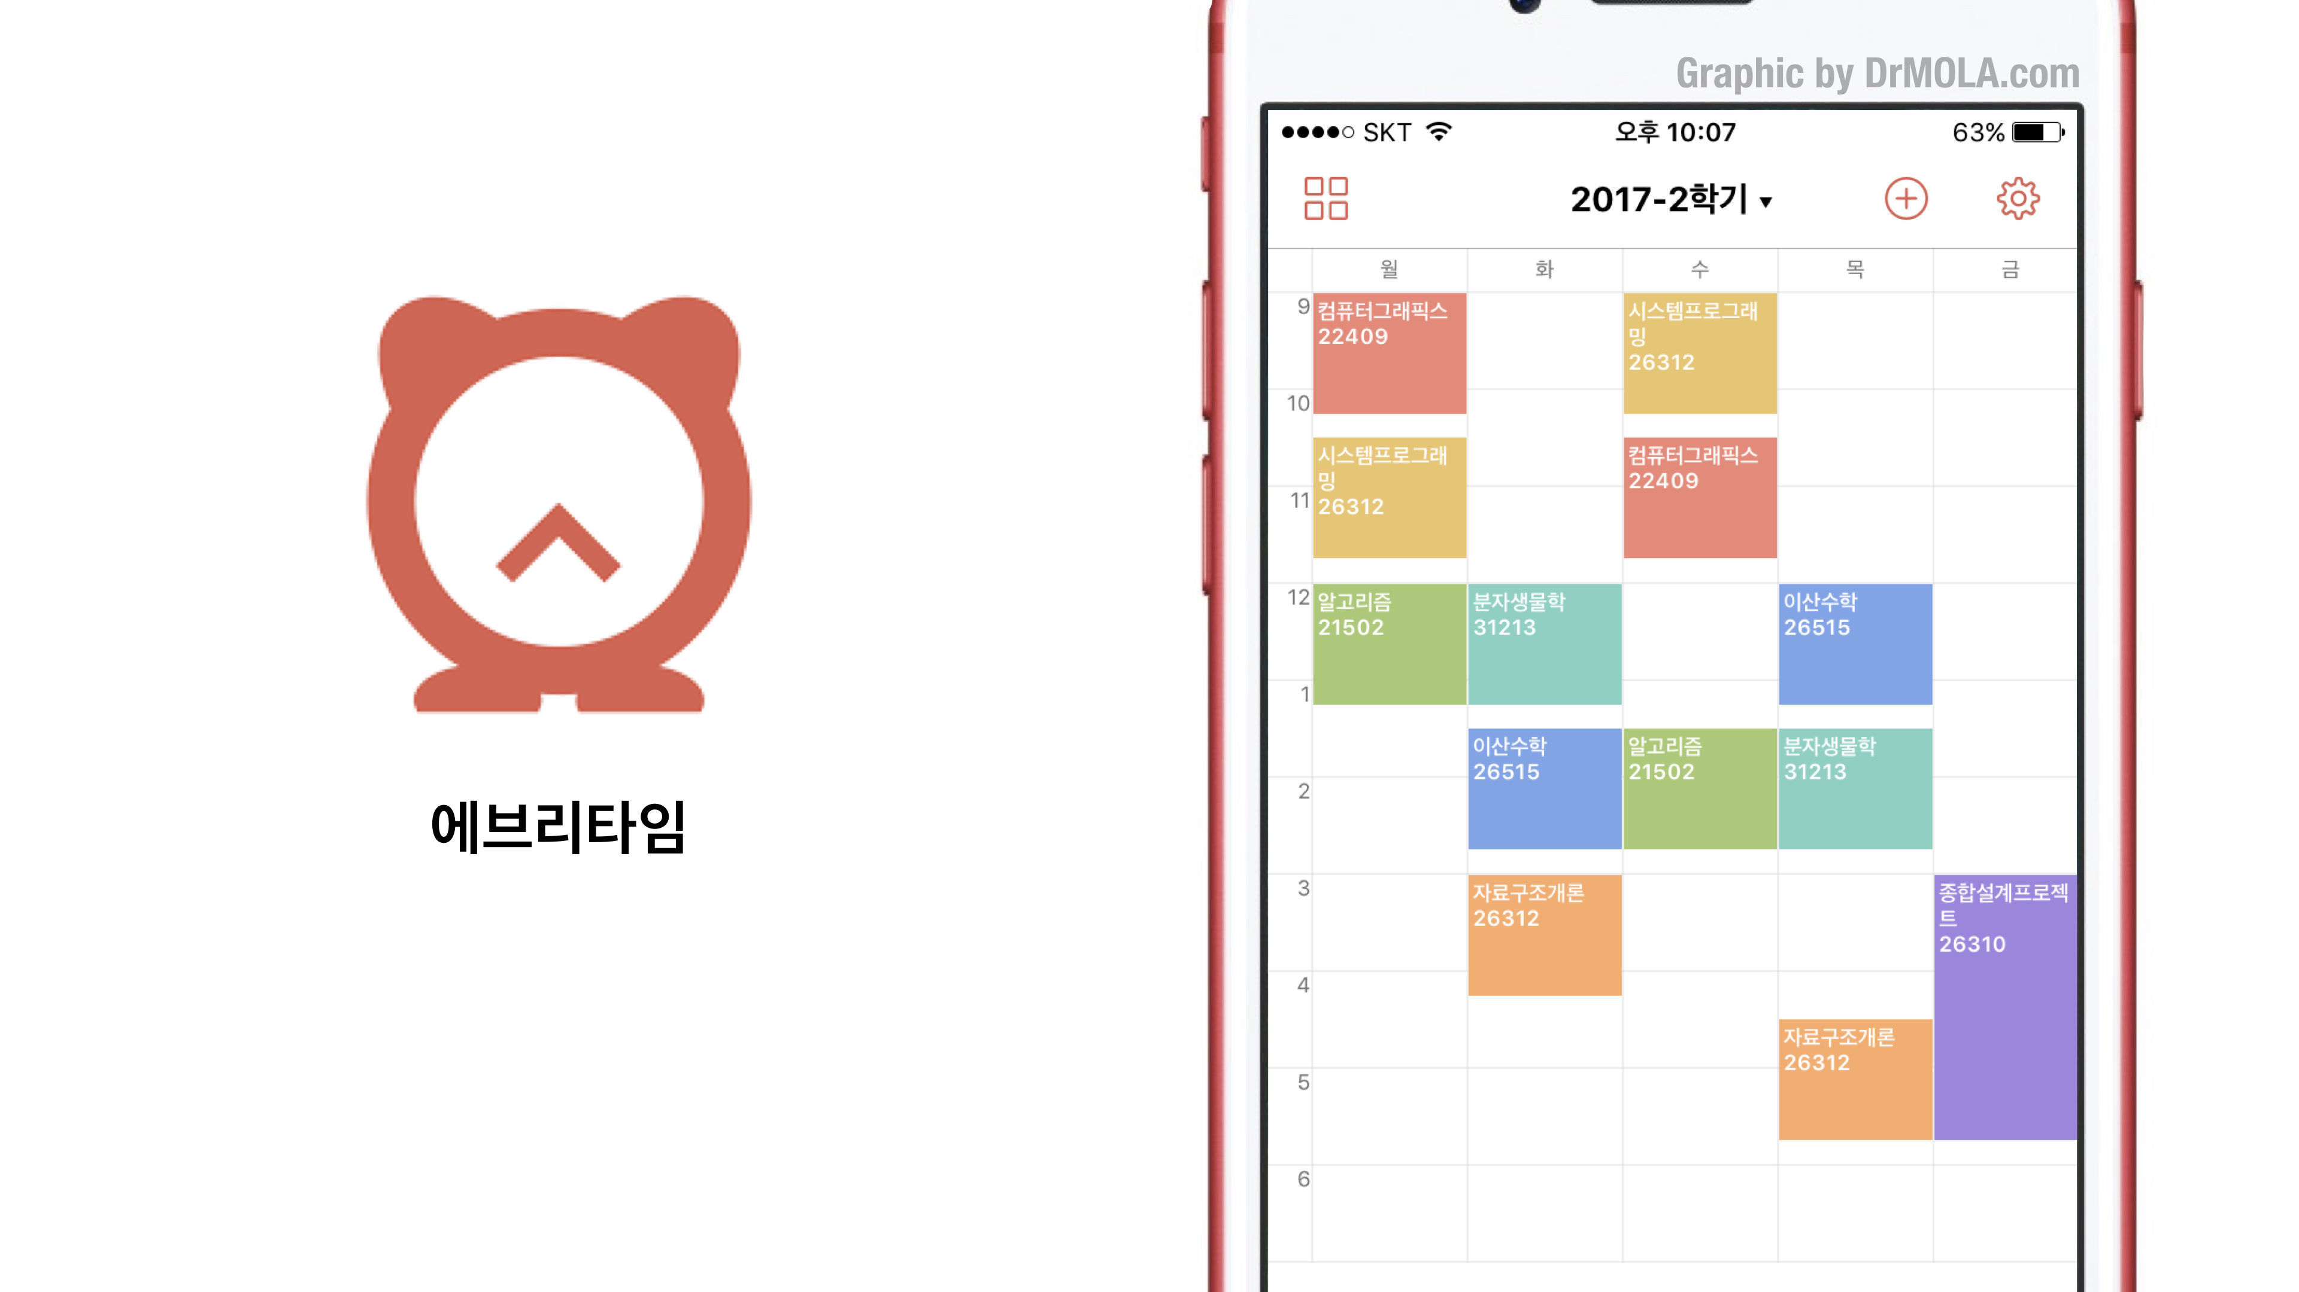

페르소나 2
이름 | 박 민우
성별 | 남자
나이 | 21
직업 | 대학생
경제력 | 다소 낮음
프로필
대학교에 진학 한 뒤 아르바이트와 학업에 치이며 얻은 스트레스를 게임으로 풀고 있다.
평소에 게임에 돈을 쓰진 않으나 5천원 미만의 상품을 충동적으로 구매한다.
주로 PC방에서 친구들과 같이 게임을 이용 하지만 RPG를 즐기고 싶다는 욕구는 있다.
통학, 공강, 방학 등으로 비어 있는 시간이 자주 생기지만 모바일 RPG의 자동 기능이나 손맛이 없는 것에 불만족하여 간단한 퍼즐 게임 등을 찾기 위해 스토어를 탐색함.
요구사항, 취향
수동으로 조작 하되 한 판당 플레이 타임이 짧은 것.
불합리한 플레이나 숙제 등으로 여겨지면 포기함.
플레이로 캐릭터가 성장 하는 것을 느끼고 싶어함.
이용 동기 | 유입 시나리오 | 이용 형태 | 주요 경험
RPG는 하고 싶고, 맘에 드는 RPG는 없고,PC는 무겁고. | 스토어에서 캐주얼 관련 게임을 탐색하다 유입. | 수업 시작 전이나 카페에서 과제, 학습 도중 힘들 때. | 짧은 시간에 집중하여 스테이지를 플레이.
같이 하고 싶지만 다들 꺼려해서 혼자 할 만한. | 타 게임에서 플레이 도중 출력 되는 광고를 통해 | 타게임 플레이 피로감이 과하거나 경쟁 게임에 지침. | 부담 없이, 캐릭터를 성장 시키기 위해 반복 플레이
기존 플레이 게임
로스트 아크, 배틀 그라운드, 오버 워치, LOL, 각종 퍼즐 게임.
주 사용 커뮤니티
플랫폼
1순위
2순위
3순위
1순위
2순위
3순위
선호 장르
페르소나 분석: 대학생 연령대에서 주류 유저층으로, 매니아 유저가 될 가능성은 적으나 소수의 매니아층 형성 시 향후 경제력을 가지게 되는 유저층.

Slide 11
페르소나 3
이름 | 윤 성우
성별 | 남자
나이 | 29
직업 | 사회 초년생
경제력 | 다소 높음
프로필
회사에 입사한 지 얼마 안되어 다소 긴장된 회사 생활이 연속되고, 스트레스가 점점 쌓이는 초기 단계.
취업 준비, 학생 시절 LOL 부터 WOW 등 다양한 장르의 많은 게임을 했으나 환경이 달라지면서 미처 신경 쓰지 못하고 있음.
집에서 쉬면서 유튜브를 보거나 페이스 북을 탐색 하는 것이 주된 취미 생활이지만, 점점 소진 되어 가는 중.
요구사항, 취향
타 플랫폼(SNS, 스트리밍, 방송)에서 얻지 못한 경험을 원함.
다른 사람들에게 추천 해주고, 같이 할 만한 게임이 필요함.
이전에 게임을 많이 했지만, 퀄리티가 높은 게임을 친구들과 같이 했기 때문에 그래픽에 대한 요구사항이 높음.
이용 동기 | 유입 시나리오 | 이용 형태 | 주요 경험
스트레스가 쌓인 것을 인지하고, 풀기 위해 | 페이스북, 유튜브를 통한 광고로 유입 | 회사 점심 시간, 저녁, 야근으로 피로 누적 시 잠시. | 캐릭터가 성장 하는 등 소소한 만족감.
술이나, 쇼핑 같은 돈 많이 드는 취미에서 탈피 | 의도적으로 취미를 만들기 위해 스토어 탐색 | 집에 돌아 왔지만 할 게 없을 때 잠시. | 짧은 시간 게임에 집중, 몰입 하며 얻는 즐거움.
기존 플레이 게임
LOL, 서든 어택, 배틀 그라운드
주 사용 커뮤니티
플랫폼
1순위
2순위
3순위
1순위
2순위
3순위
선호 장르
페르소나 분석: 사회 초년생을 기준으로 하는 페르소나. 경제력이 갖추어지기 시작하고, 아직 명확한 취미가 확립 되지 않았을 때 겪는 경험과 게임은 유저에게 오랫동안 기억에 남을 것을 예상하는 페르소나.

Slide 12
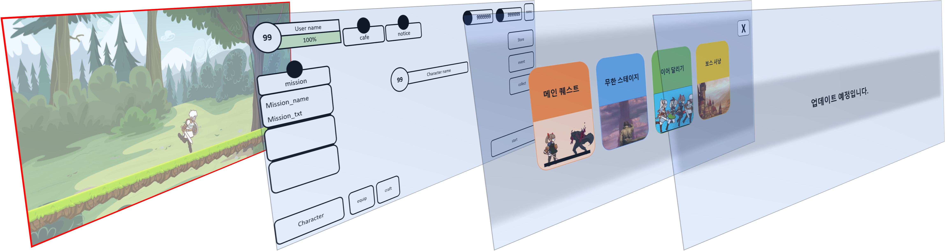

UI 레이어 구조 예시
 | 번호 | 이름 | 설명
 | 1 | 플레이 화면 | 씬 마다 출력 되는 플레이 화면
 | 2 | 페이지 별 UI | 페이지 별 지정된 UI 출력.
 | 3 | 팝업 | 닫기 버튼이 있는 일회성 창.
 | 4 | 시스템 메시지 | 짧은 시간(5~10초) 나타났다 사라지는 메시지.
1
2
3
4
sight?
씬 이름 | 페이지 ID |  | Layer NUM | Content
lobby | 0 | 1 | 1 | 지정된 배경 이미지와 유저가 지정한 대표 캐릭터의 애니메이션 중 무작위로 재생.
 |  | 1 | 2 | 각 페이지 이동을 위한 버튼들 정렬. (캐릭터 관리, 장비 관리, 상점 등)
 |  | 1 | 3 | 공지 사항 등 정보 혹은, 같은 종류의 페이지로 이동 되는 버튼을 모은 팝업.
 |  | 1 | 4 | 업데이트 예정이나, ~레벨에 해금 되는 콘텐츠 등에 적용 하여 버튼이나 콘텐츠의 정보를 알림.
play | 1 | 1 | 1 | PC와 Mob(몬스터) 등이 지정된 애니메이션에 따라 움직임.
 |  | 1 | 2 | PC의 HP, 보유 스킬의 쿨타임이나 정보 등. Mob의 상단 부분에 HP 바가 따라다님.
 |  | 1 | 3 | 설정 버튼을 눌렀을 때 나오는 팝업이나, 튜토리얼이나 대화 등의 메시지. 팝업이 떠 있을 때 게임은 일시정지.
 |  | 1 | 4 | 서버와 접속이 불안정 하거나, 점검 등의 사유를 출력.
씬
페이지들의 집합으로 가장 큰 구분
페이지
씬의 하위 구분. 하나의 화면을 얘기.
팝업
페이지 위에 띄워지는 일회성 창

Slide 13
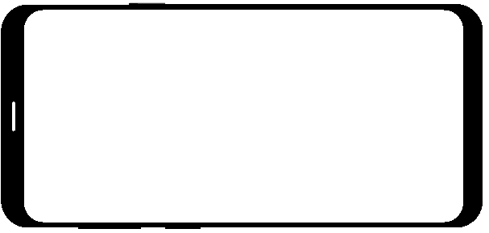
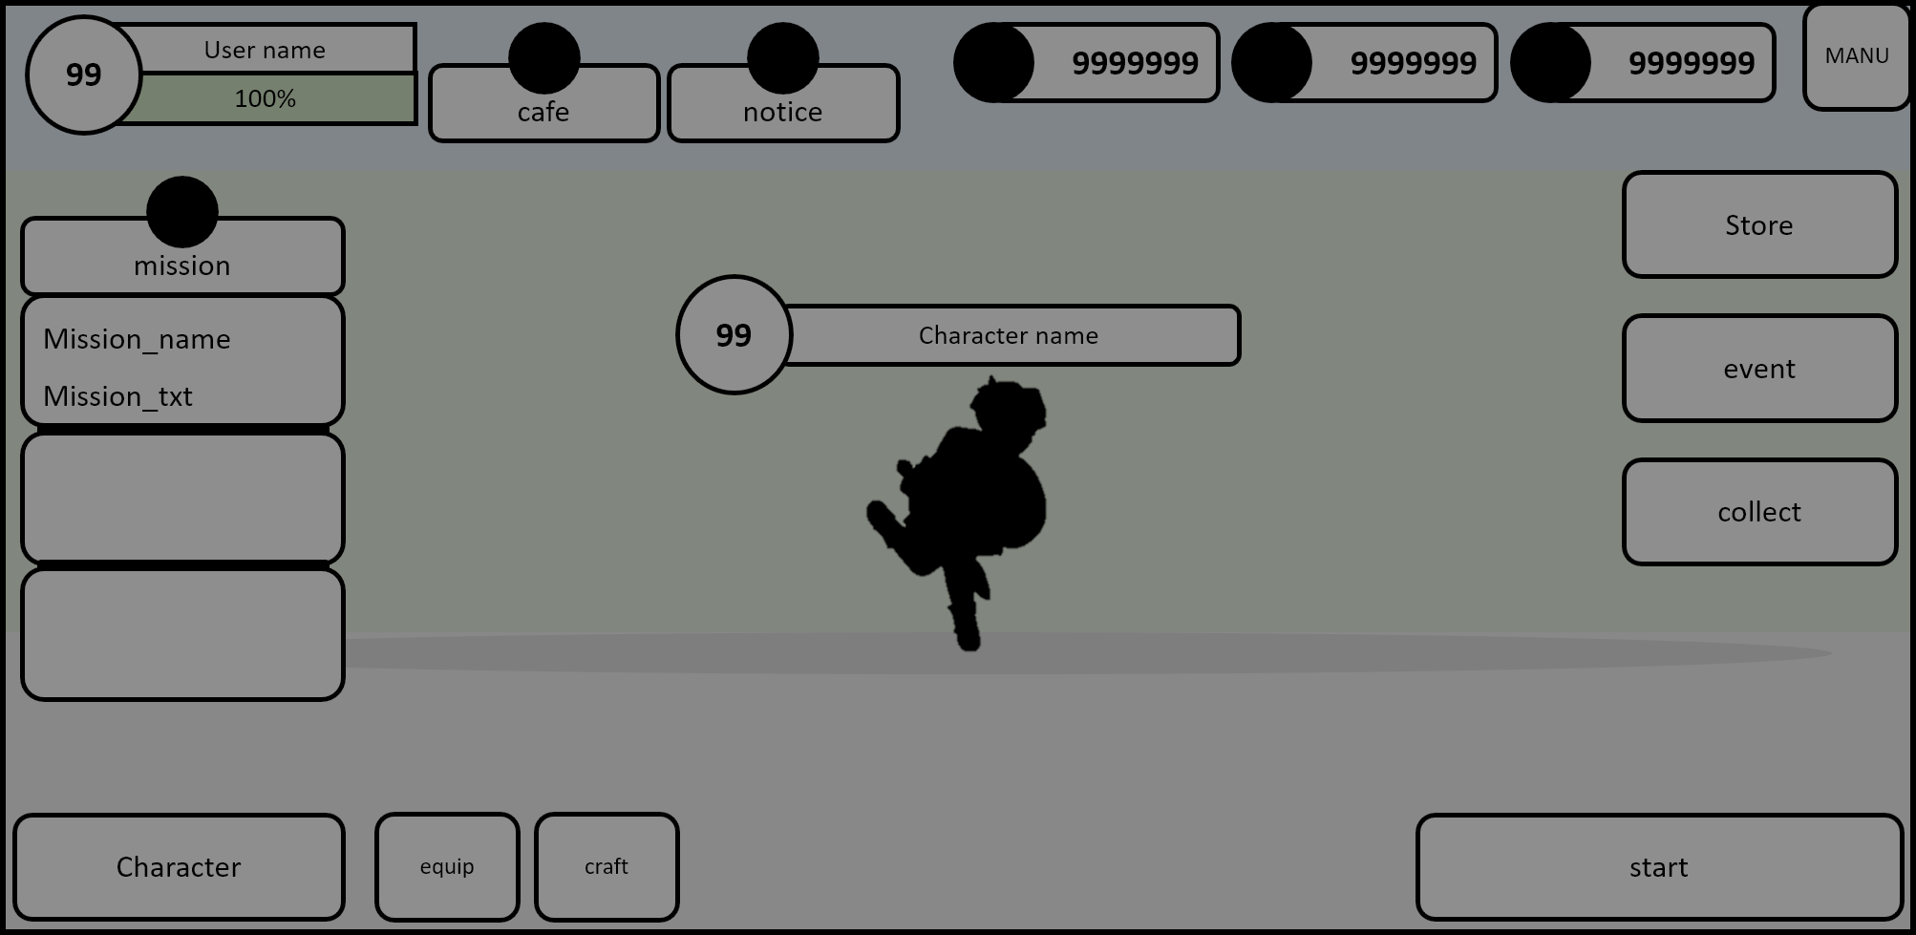
UI Naming Rules
네이밍 룰 예시
페이지 위치 |  | 세부 위치 |  | 컨포넌트 타입 |  | 기능 |  | 확장자
lobby | 로비 | Ltop | 좌상단 | txtF | 텍스트 필드 | button | 버튼 | png
lobby | 로비 | Ltop | 좌상단 | imageF | 이미지 필드 | button | 버튼 | png
페이지 위치_
세부 위치_
역할_
기능.확장자
필요시 ‘_’ 구분 없이 숫자로 순서를 표시한다.
숫자는 2자리 수로 기입한다. ‘-’ 표기 대신 ‘_’로 통일한다.
줄임말은 대문자로, 그대로 표기 하는 경우 소문자로 통일.
lobby_topleft_btn01_on.png
= 로비_ 좌상단_유저이름01_버튼.png
Ltop(좌상단)
top(상단)
Rtop(우상단)
페이지 세부 위치 별 구분은 우측의 예시 그림을 따라 작성.
(버튼 위치를 한눈에 알기 쉽게 하기 위함)
left(좌측)
center(중앙)
right(우측)
Lbottom(좌하단)
bottom(하단)
Rbottom(우하단)

Slide 14

UI 컴퍼넌트, 버튼 별 기능, 꾸밈요소
1
2
3
NO | 컴퍼넌트 | 상태/기능 | 설명
1 | 버튼 | 활성화 | 기본 상태
2 | 버튼 | 비활성화 | 레벨제한 등 요소로 사용하지 않는 버튼이만 노출 되어 있을 때에 색조, 음영 조절
3 | 버튼 | 터치 | 상호작용 시 버튼 밝기 조절
4 | 이미지 | 알림 | 버튼과 이어진 콘텐츠에 변경 사항이 있거나, 캐릭터나 아이템 획득 등을 알려주기 위함.
5 | 팝업 | 뒤쪽 배경 회색처리 | 팝업이 띄워 질 경우 뒤쪽 화면을 회색으로 처리함
6 | 모두 | 이미지 | 각 버튼을 강조 하기 위해 꾸밈 요소.
캐릭터
캐릭터
캐릭터
4
N
5
팝업
X
6

Slide 15
UI 전체 흐름도
도형 설명:
page
텍스트 필드
이미지 필드
버튼
비활성 버튼
팝업 창
프로그레스 바 or 사각형 프로그레스
페이지 묶음
계정 정보 팝업
팀 로고
공식카페 팝업
공지사항 팝업
로비 화면
n
User name
999/999
9999999
9999999
menu
추가 메뉴 팝업
환경 설정 팝업
유니티 로고
User EXP
cafe
notice
업적
상점
Store
mission
로그인 화면
n
Mission_name
Mission_txt
미션
Character name
이벤트 팝업
event
로비 화면
Mission_name
Mission_txt
우편함 팝업
post
Mission_name
Mission_txt
수집품
collect
대표 캐릭설정 팝업
Character
equip
craft
start
콘텐츠 선택 팝업
캐릭터
장비
제작
메인 준비
무한 준비
보스 준비
이어달리기
준비
결과창
메인 플레이
무한 플레이
보스플레이
이어달리기 플레이
다음페이지에서 계속

Slide 16



화면ID | 0_1 | 설명 | 앱 실행 후 로그인, 로딩 등의 화면을 제외 하고 가장 먼저 보는 로비 UI. 화면 중앙에 유저가 선택한 대표 캐릭터가 노출 되어 있다.
화면 이름 | 로비
로비 씬 화면
설명
로비의 플레이 화면 레이어이다. (UI 레이어 구조 페이지 참조) 해당 화면 위에 로비 UI가 출력 되며 해당 레이어에는 2가지 요소가 존재. 배경 이미지: 로비 화면을 로딩 할 때 랜덤으로 배경을 불러옴. 대표 캐릭터: 유저가 로비화면에서 선택 한 대표 캐릭터 출력. 걷거나, 뛰거나, 점프 하거나 애니메이션이 랜덤으로 재생.
배경 이미지
대표 캐릭터 배치
n
User name
999/999
9999999
9999999
menu
User EXP
cafe
notice
Store
mission
n
Character name
Mission_name
Mission_txt
event
Mission_name
Mission_txt
post
Mission_name
Mission_txt
collect
Character
equip
craft
start
계속

Slide 17
화면ID | 0_1 | 설명 | 앱 실행 후 로그인, 로딩 등의 화면을 제외 하고 가장 먼저 보는 로비 UI. 화면 중앙에 유저가 선택한 대표 캐릭터가 노출 되어 있다.
화면 이름 | 로비
도형 설명:
page
텍스트 필드
이미지 필드
버튼
비활성 버튼
팝업 창
NO | 이름 | 설명
1 | 상단 정보 탭 | 사용 빈도는 낮으나 로비 출력하여 유저가 비속적으로 버튼 상태를 확인이 필요한 버튼.
2 | 중앙 콘텐츠 | 사용 빈도 중간 정도의 버튼을 좌우측에 배치.
3 | 하단 콘텐츠 | 사용 빈도 높음. 주 사용 버튼
추가 설명
양 손으로 기기를 조작 하기 때문에 사용 빈도가 높은 버튼을 좌/우측으로 모아서 배치. 배치 시 용도가 비슷한 버튼 끼리 배치. 좌측: 캐릭터를 성장 시키거나, 수집한 캐릭터를 확인하는 등, 관리에 가까운 버튼. 우측: 콘텐츠의 목표나, 직접적인 플레이에 관련된 버튼. 차후 로비 화면의 공간을 확보하거나, 모자랄 때를 위해 우측 상단에 추가 메뉴 버튼 배치.
추가 도형 설명:
프로그레스 바, 사각형 프로그레스
영역 별 설명
menu
1: 사용 빈도 낮음
n
User name
999/999
9999999
9999999
User EXP
cafe
notice
2:사용 빈도 중간
Store
mission
n
Character name
Mission_name
Mission_txt
event
Mission_name
Mission_txt
post
Mission_name
Mission_txt
collect
Character
3: 사용 빈도 높음
equip
craft
start
계속

Slide 18
화면ID | 0_1 | 설명 | 앱 실행 후 로그인, 로딩 등의 화면을 제외 하고 가장 먼저 보는 로비 UI. 화면 중앙에 유저가 선택한 대표 캐릭터가 노출 되어 있다.
화면 이름 | 로비
도형 설명:
page
텍스트 필드
이미지 필드
버튼
비활성 버튼
팝업 창
NO | 이름 | 설명
1 | 유저 정보 | 유저의 계정 레벨, 계정 경험치, 닉네임 표기. 터치 시 계정 정보 팝업 출력
2 | 공식 카페 | 연결 된 외부 URL을 출력.
3 | 공지사항 | 공지사항 팝업 출력
4 | 행동력 | 스테이지 입장 시 소모 재화. 현재 보유량/최대 보유량 표기. 터치 시 상점 페이지 이동
5 | 보유 재화 | 보석(유료 재화), 금화(무료 재화)의 보유 현황을 표기함. 최대 7자리. 터치 시 상점 페이지 이동
6 | 추가 메뉴 | 로비 화면에 표기할 필요가 없는 버튼을 모은 추가 메뉴 팝업 출력
7 | 임무 | 퀘스트. 최대 3개의 퀘스트가 자동을 출력. 터치 시 임무 페이지 출력.
8 | 시작 | 콘텐츠 선택 팝업을 출력.
추가설명
정보 관련 UI는 상단, 우측에는 유저가 직접 플레이 하는 콘텐츠를 선택하거나, 목표를 표시해주는 것들을 모아 배치. 빠르게 목표를 확인 하고, 콘텐츠를 플레이 할 수 있도록 하기 위함.
추가 도형 설명:
프로그레스 바, 사각형 프로그레스
1
2
3
4
5
6
menu
로비 화면
n
User name
A
999/999
J
9999999
G
9999999
User EXP
cafe
notice
Store
mission
n
Character name
Mission_name
Mission_txt
7
event
Mission_name
Mission_txt
post
Mission_name
Mission_txt
collect
8
Character
equip
craft
start
계속

Slide 19
화면ID | 0_1 | 설명 | 앱 실행 후 로그인, 로딩 등의 화면을 제외 하고 가장 먼저 보는 로비 UI. 화면 중앙에 유저가 선택한 대표 캐릭터가 노출 되어 있다.
화면 이름 | 로비
도형 설명:
page
텍스트 필드
이미지 필드
버튼
비활성 버튼
팝업 창
NO | 이름 | 설명
1 | 상점 | 금화 상점, 보석 상점이 탭으로 나눠진 페이지로 이동.
2 | 이벤트 | 이벤트 리스트가 있는 팝업 출력. 각 이벤트를 터치 하면, 자세한 내용을 띄움
3 | 우편함 | 임무 보상, 점검 보상 등이 지급 되면, 우편함을 통해 수령. 팝업.
4 | 수집품 | 현재 수집한 캐릭터, 장비의 목록을 모아 출력 해주는 수집품 페이지로 이동
5 | 캐릭터 | 캐릭터 강화, 해금을 위한 캐릭터 목록 페이지로 이동
6 | 장비 | 장비 강화, 합성 등을 위한 장비 목록 페이지로 이동
7 | 제조 | 스테이지 진행을 통해 얻은 재료 아이템으로 장비 등으로 제작하는 페이지.
8 | 대표 캐릭터 설정 | 대표 캐릭터를 설정하는 팝업을 띄움
추가설명
성장, 수집에 관련된 콘텐츠, 버튼을 좌하단, 좌측에 모아서 배치 했다. 유저가 해야 할 일이 생겼을 때 자연스럽게 좌측에서 찾을 수 있도록 하기 위함.
추가 도형 설명:
프로그레스 바, 사각형 프로그레스
menu
로비 화면
n
User name
999/999
9999999
9999999
User EXP
cafe
notice
1
mission
Store
2
n
Character name
Mission_name
Mission_txt
event
3
Mission_name
Mission_txt
post
4
8
Mission_name
Mission_txt
collect
5
Character
equip
craft
start
6
7
계속

Slide 20
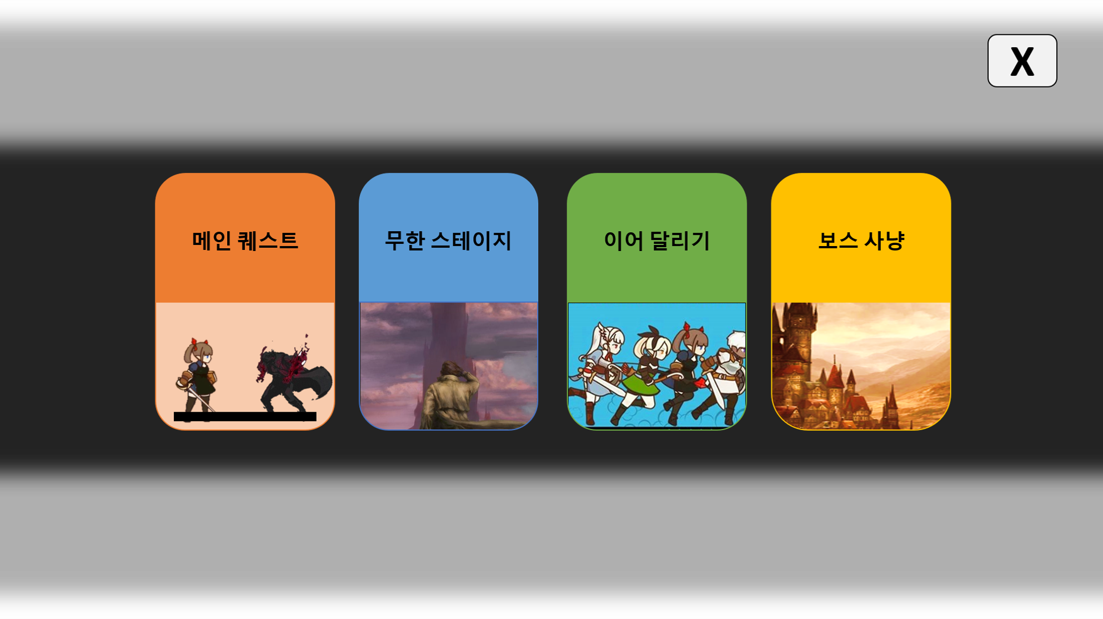
화면ID | 0_1 | 설명 | 앱 실행 후 로그인, 로딩 등의 화면을 제외 하고 가장 먼저 보는 로비 UI. 화면 중앙에 유저가 선택한 대표 캐릭터가 노출 되어 있다.
화면 이름 | 로비
도형 설명:
page
텍스트 필드
이미지 필드
버튼
비활성 버튼
팝업 창
NO | 이름 | 설명
1 | 상위 페이지 | 페이지 위에 팝업을 출력하며, 뒤쪽은 흐리게 처리.
2 | 닫기 버튼 | 해당 버튼을 누르면 팝업이 닫힘.
3 | 텍스트 필드 | 각 콘텐츠 별의 이름 출력
4 | 이미지 필드 | 각 콘텐츠를 대표하는 이미지 출력
note
※해당 팝업은 다른 팝업과 양식이 다름. 버튼은 각 콘텐츠를 별로 이어져 있으며 차후 콘텐츠가 추가 될 경우 좌우 스크롤을 이용하여 버튼을 추가.
추가 도형 설명:
프로그레스 바, 사각형 프로그레스
로비 화면
start
콘텐츠 선택 팝업
2
menu
로비 화면
로비 화면
n
User name
999/999
9999999
9999999
1
User EXP
cafe
notice
Store
mission
3
n
Character name
Mission_name
Mission_txt
event
Mission_name
Mission_txt
post
4
Mission_name
Mission_txt
collect
Character
equip
craft
start
메인 준비
무한 준비
이어달리기 준비
보스 사냥
계속

Slide 21
화면ID | 0_2 | 설명 | 콘텐츠 선택 팝업에서 메인 스테이지를 선택 했을 경우 이동 되는 페이지. 뒤로 가기를 누르면 로비 페이지로 돌아감.
화면 이름 | 메인 스테이지 준비 페이지
도형 설명:
page
텍스트 필드
이미지 필드
버튼
비활성 버튼
팝업 창
NO | 이름 | 설명
1 | 선택 된 챕터 이름 | 선택한 챕터에 따라 아래쪽 스크롤 박스에 출력 되는 스테이지가 바뀜
2 | 챕터 별 보상 | 챕터에서 각 스테이지마다 별을 획득 했을 때 프로그레스 바가 차오름
3 | 미션(퀘스트) | 로비에 위치와 해당 위치를 일치시켜 배치. 퀘스트를 외워야 하지 않도록.
4 | 스테이지 버튼 | 각 스테이지 진입을 위한 버튼으로 스테이지 별 팝업을 출력한다.
5 | 별 모양 | 스테이지 클리어 조건 3가지를 달성 할 때 마다 별을 획득하고, 획득한 별이 출력됨.
6 | 선택한 스테이지 | 유저가 현재 선택 중인 스테이지를 아이콘으로 표시함.
7 | 스테이지 요약 설명 | 유저가 현재 선택 중인 스테이지 설명을 요약하여 텍스트로 출력함.
8 | 스테이지 시작 | 유저가 현재 선택중인 스테이지를 진입 하기 위한 팝업을 띄움.
추가 설명
챕터 선택 → 스테이지 선택 → start 버튼 터치 → 스테이지 팝업 → 스테이지 시작. 순으로 진행됨 스테이지를 전체적으로 둘러 보고, 팝업에서 상세한 설정. 챕터나 스테이지를 선택하는 과정에서 자신이 클리어 한 스테이지, 이미 성취 한 것들을 자연스럽게 노출.
추가 도형 설명:
프로그레스 바, 사각형 프로그레스
스크롤 박스
로비 화면
start
콘텐츠 선택 팝업
메인 준비
로비 화면
BACK
1
2
999/999
9999999
3
menu
9999999
챕터 선택 팝업
◀
선택한 챕터 이름
box
1
Chapter star progress
mission
미션
4
Stage 1
Stage 3
Stage 5
Stage 7
stage1
5
stage1
stage1
stage1
star
star
star
star
Stage 4
Stage 6
Stage 6
Stage 2
stage1
stage1
stage1
stage1
star
star
star
star
6
요약된 보상과 스테이지 설명
start
7
8
스테이지 팝업
계속

Slide 22
화면ID | 0_2 | 설명 | 콘텐츠 선택 팝업에서 메인 스테이지를 선택 했을 경우 이동 되는 페이지. 뒤로 가기를 누르면 로비 페이지로 돌아감.
화면 이름 | 메인 스테이지 준비 페이지
도형 설명:
page
텍스트 필드
이미지 필드
버튼
비활성 버튼
팝업 창
NO | 이름 | 설명
1 | 스테이지 이름 | 유저가 선택한 스테이지의 이름 출력됨
2 | 스테이지 설명 | 해당 스테이지의 이야기나 난이도에 대한 간략한 설명이 출력됨
3 | 장비 툴팁 | 그룹 지어진 장비 아이콘을 꾹 누르고 있으면 출력. 아이템의 능력치를 표시함.
4 | 보상 | 해당 스테이지에서 획득 할 수 있는 기대 보상을 출력함
5 | 요구 행동력 | 요구행동력과 보유 하고 있는 행동력을 동시에 출력함. 이 값에따라 start 버튼을 온/오프.
6 | 캐릭터 능력치 종합 | 유저가 선택한 캐릭터, 장착한 장비의 능력치를 종합하여 출력함.
7 | 캐릭터 | 캐릭터 페이지로 이동하며, 캐릭터를 편집 할 경우를 위해 배치.
8 | 스테이지 별 조건 | 해당 조건에 맞춰 스테이지를 클리어하면 별을 획득함.
9 | 완료/실패 조건 | 스테이지를 클리어 하는 조건과 실패하는 조건을 출력함.
추가 설명
캐릭터나 장비 페이지를 오고 가며 정보를 확인 하지 않도록 구성. 단 편집까지 넣기엔 지나치게 복잡하거나 작업량이 많아 질 것을 우려해 로드아웃 편집은 캐릭터 페이지 버튼을 추가하여 대체함.
추가 도형 설명:
프로그레스 바, 사각형 프로그레스
스크롤 박스
로비 화면
start
콘텐츠 선택 팝업
메인 준비
스테이지 팝업
Stage 1…
로비 화면
BACK
999/999
2
9999999
9999999
menu
1
로비 화면
스테이지 이름
스테이지 설명
close
◀
Chapter name
box
Chapter star progress
9
툴팁
완료 조건
선택 캐릭터 상반신 이미지
장비
장비
보상
3
Stage 1
Stage 3
Stage 5
Stage 7
실패 조건
장비
장비
star
4
star
star
star
8
스테이지 star 조건1
Stage 4
Stage 6
Stage 6
Stage 2
스테이지 star 조건2
장비
장비
star
star
star
star
스테이지 star 조건3
캐릭터 능력치 종합
5
7
행동력 요구/보유
Character
Character
start
mission
6
메인 플레이
캐릭터
계속

Slide 23
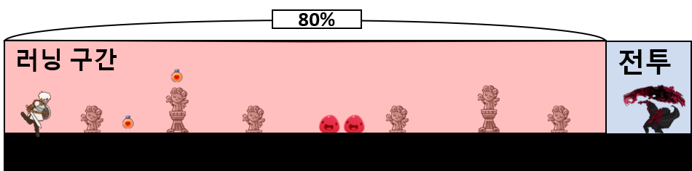
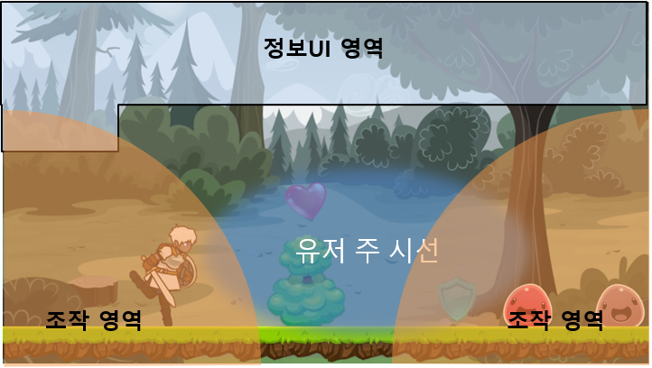
화면ID | 1_N | 설명 | (문서에서 해당 PPT페이지는 스테이지의 구간에 관련 된 설명을 위한 것으로, 실제 제작이 필요한 페이지가 아닙니다)
화면 이름 | 플레이 씬
플레이 씬 설명↓
로비 화면
콘텐츠 선택 팝업
메인 준비
무한 준비
보스 준비
이어달리기
준비
메인 플레이
무한 플레이
보스플레이
이어달리기 플레이
결과창
스테이지 구성 예시
구분 | 플레이 | 의도
러닝구간 | 장애물을 점프로 피하고, 몬스터를 공격해 돌파. | 기존 러닝 게임처럼 점프와 공격 조작으로 타이밍을 맞추는 것을 짧은 시간에 깊은 집중 유도
전투 구간 | 보스와 1:1 전투. 공격은 막고, 빈틈을 노려 보스를 공격. | 전투구간에서는 보스 몬스터의 모션에만 집중. 더 깊은 집중
콘텐츠를 선택하고, 플레이 씬에 진입 하게 됨.
플레이 씬은 크게 2가지 구간으로 구분함.
각 러닝과 전투로 구분 되며, 구간에 따라 사용 되는 UI가 다소 상이함.
화면 영역 구분 설명
화면 중앙을 보면서 플레이. 러닝 구간에서는 PC가 우측을 향해 달리고, 우측에서 나오는 몬스터나 장애물을 확인하며 진행.
전투 구간에서는 PC와 보스 1:1로 진행 되며, 멈춰 있는 상태로 플레이함.
화면 상단의 경우 플레이 시 몬스터나 따로 식별해야 할 것들이 없으므로 정보 UI를 배치함.
좌우측은 조작 시 유저의 실제 손에 의해 가려지므로 가급적 배치를 하지 않음.

Slide 24
화면ID | 1_1 | 화면 설명 | 콘텐츠를 선택하고 플레이에 진입 했을 때, 러닝 구간에서 사용 되는 UI (콘텐츠 마다 러닝 구간이 없는 경우도 있음)
화면명 | 러닝 플레이
도형 설명:
page
텍스트 필드
이미지 필드
버튼
비활성 버튼
팝업 창
NO | 이름 | 설명
1 | 유저 체력 | PC의 체력을 현재HP/최대HP 로 표기함
2 | 현재 위치 | 3번에서 PC의 위치를 알리는 꾸밈 요소.
3 | 거리 | 러닝 구간 전체에서 PC의 위치를 대략적으로 알림.
4 | 점수 | 획득한 재화, 점수 등을 표기.
5 | 설정 | 게임을 일시정지하고 매뉴 버튼을 불러옴.
6 | 공격 조작 | 터치 시 PC가 공격. 비주얼 아이콘은 없다.
7 | 점프 조작 | 터치 시 PC가 점프. 비주얼 아이콘은 없다.
8 | 스킬 아이콘 | PC가 보유한 스킬의 아이콘
9 | 버프 아이콘 | PC가 보유한 버프의 아이콘
추가 설명
최대한 플레이에 방해 되지 않는 영역(좌우측 상단) 과 터치 조작(유저의 실제 손)으로 인해 가려지는 부분 (좌우측 하단) 에는 UI는 배치 하지 않음.
추가 도형 설명:
프로그레스 바, 사각형 프로그레스
캐릭터 조작 버튼
1
2
3
4
러닝 구간 플레이 화면
5
9
User_hp_gauge
distance
score
menu
B
Jump
8
S_icon
attack
S_icon
7
6
(플레이의 바닥)
UI는 아니나 이해를 돕기 위해 있는 것으로, 대부분의 스테이지에서 바닥의 높이와 화면에서 차지 하는 공간에 대한 예시.

Slide 25
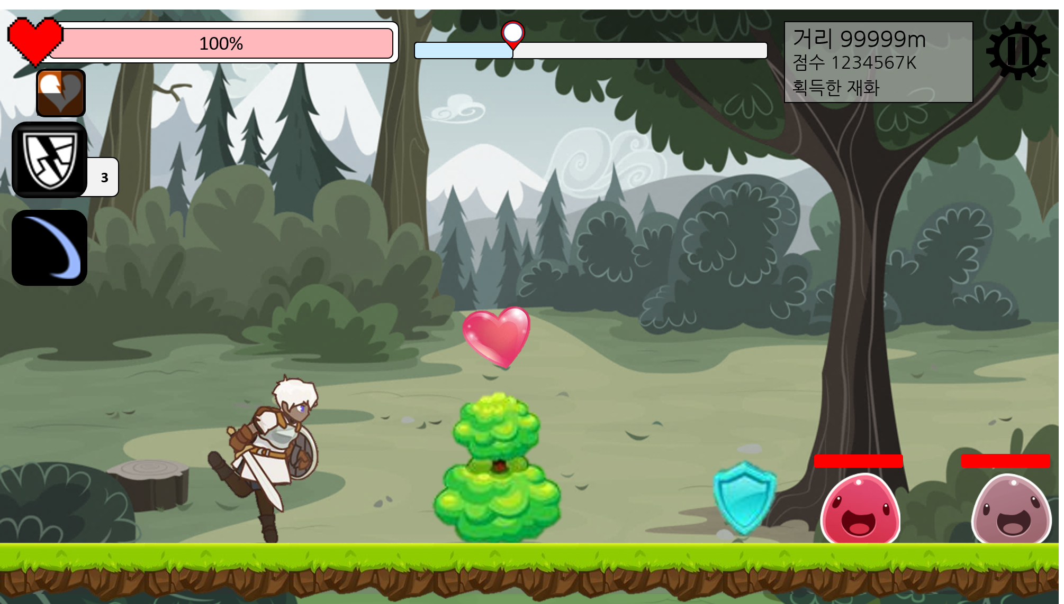
화면ID | 1_1 | 화면 설명
화면명 | 러닝 플레이
러닝 구간 플레이 UI
No | 명칭 | 컨퍼넌트 타입 | 설명 | 기능
1 | PC 체력 게이지 | 프로그레스 바 | PC의 체력을 현재HP/최대HP 로 표기함
2 | 진행 수준 | 프로그레스 바 | 진행중인 스테이지의 진행 수준
3 | 현재 위치 | 비주얼 아이콘 | 진행 중인 수준을 강조 하는 꾸밈 요소.
4 | 점수 | 텍스트 필드 | 스테이지 내에서 획득한 점수와 획득한 재화 출력.
5 | 설정 | 버튼 | 게임을 일시정지하고 설정 팝업을 띄움 | 팝업
6 | 적 체력 게이지 | 프로그레스 바 | Mob의 체력을 %로 표시
7 | 스킬 아이콘 | 사각형 프로그레스 | PC가 보유한 스킬의 아이콘
8 | 버프 아이콘 | 사각형 프로그레스 | PC가 보유한 버프의 아이콘
1
2
3
4
5
8
7
6

Slide 26
화면ID | 1_2 | 설명 | 러닝 구간이 종료 되면, 전투 구간이 시작. 거리 관련 UI가 사라지고 그 자리에 보스 관련 UI가 들어간다.
화면 이름 | 전투 플레이
도형 설명:
page
텍스트 필드
이미지 필드
버튼
비활성 버튼
팝업 창
NO | 이름 | 설명
1 | 보스 주 속성 | 속성을 아이콘으로 표시
2 | 보스 이름 | 보스의 이름
3 | 보스 체력 게이지 | 보스의 체력을 현재HP/최대HP 로 표기함
4 | 보스 그로기 게이지 | 보스의 그로기 게이지를 %로 표시
5 | 방어 버튼 | 회피 or 막기 버튼 출력. 투명도 존재.
추가 설명
HP는 붉은 색 계열, 그로기 게이지는 노란색 계열로 제작. 방어버튼을 출력 하는 이유 1. 각 캐릭터마다 회피인지, 막기인지를 표기 해주기 위해 2. 러닝 구간에서 전투 구간으로 바뀌면, 우측 조작이 점프에서 방어로 바뀌기 때문에 표시.
추가 도형 설명:
프로그레스 바, 사각형 프로그레스
캐릭터 조작 버튼
9
1
2
3
4
러닝 구간 플레이 화면
User_hp_gauge
elemental
name
score
MANU
Boss_hp_gauge
B
Boss_groggy_gauge
guard
S_icon
attack
S_icon
방어 버튼
(플레이의 바닥)
UI는 아니나 이해를 돕기 위해 있는 것으로, 대부분의 스테이지에서 바닥의 높이와 화면에서 차지 하는 공간에 대한 예시.

Slide 27
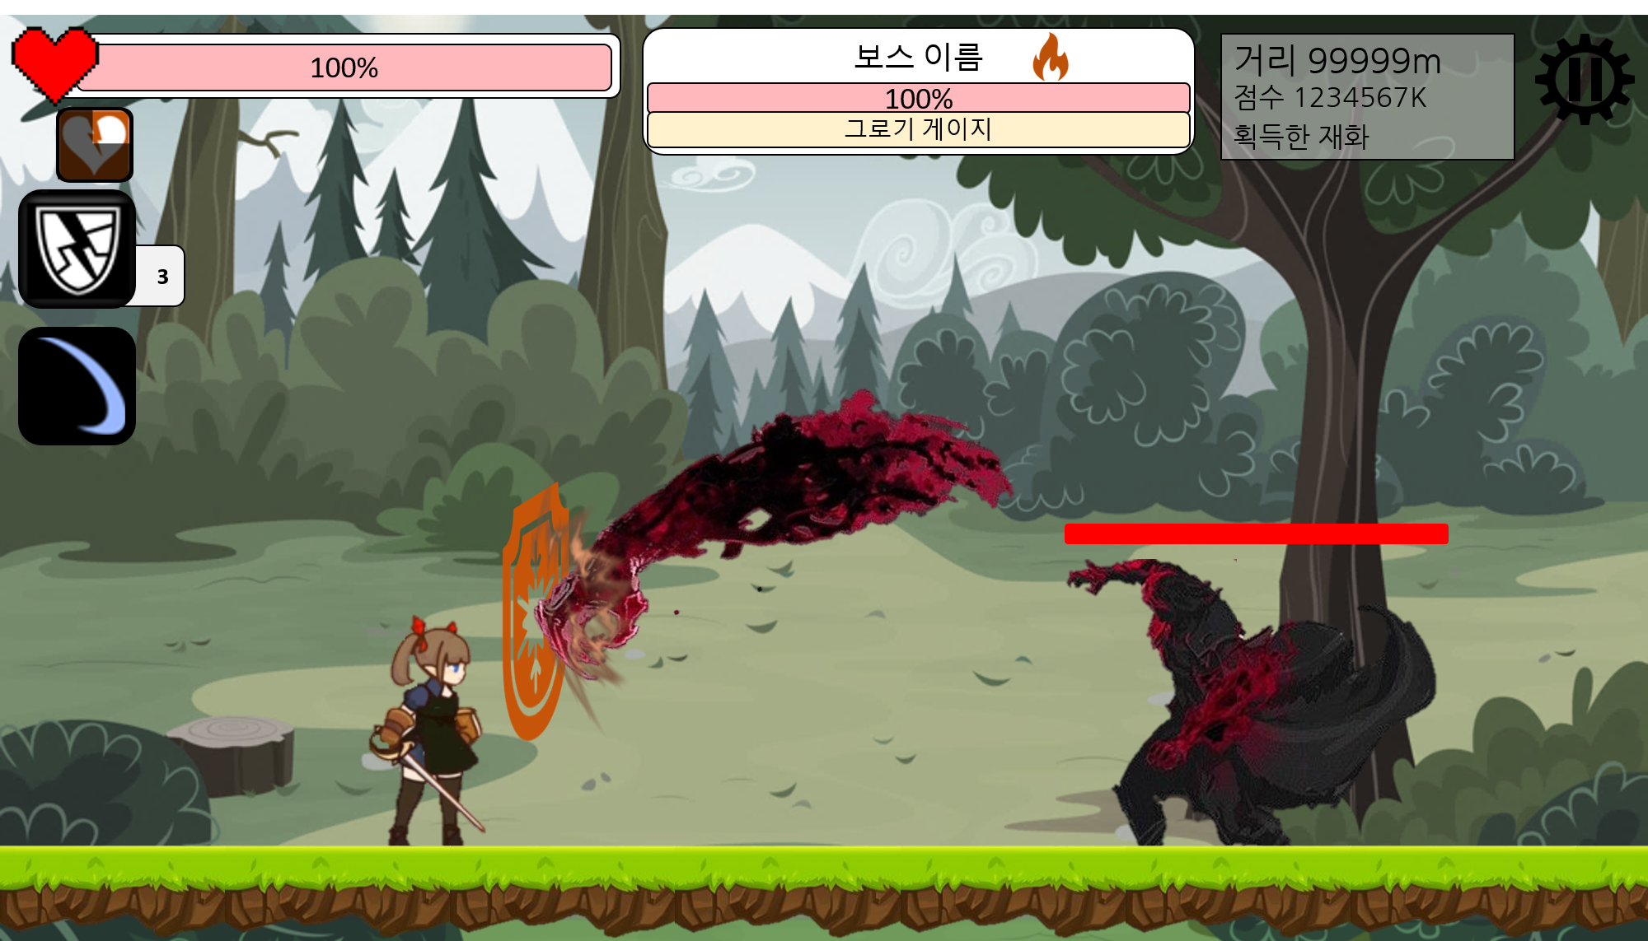
화면ID | 1_2 | 화면 설명 | 러닝 구간이 끝난 뒤 출력 되는 UI로, 러닝 UI에서 바뀐 부분만 설명함.
화면명 | 전투 플레이
전투 구간 플레이 UI
No | 명칭 | 컨퍼넌트 타입 | 설명 | 기능
1 | 보스 정보 | 프로그레스 바 | 보스의 이름과 속성을 아이콘으로 출력
2 | 체력 게이지 | 프로그레스 바 | 보스의 체력을 현재HP/최대HP 로 표기함
3 | 그로기 게이지 | 프로그레스 바 | 그로기 게이지는 숫자로 표기 하지 않고 UI를 통해 대략적인 수준만 알 수 있게 한다.
4 | 체력 게이지 2 | 프로그레스 바 | 보스의 행동, 모션에 시선이 주로 머무름. HP 바를 하나 더 추가해 대략적인 확인이 용이 하게.
5 | 방어 버튼 | 버튼 | 캐릭터 뒤쪽 남는 공간에 배치하며, PC의 능력(회피, 방어)에 맞춰 버튼 배치.
1
2
3
5
4
blocked

Slide 28
화면ID | 1_3 | 화면 설명 | 앱 실행 후 로그인, 로딩 등의 화면을 제외 하고 가장 먼저 보는 로비 UI. 화면 중앙에 유저가 선택한 대표 캐릭터가 노출 되어 있다.
화면명 | lobby
도형 설명:
page
텍스트 필드
이미지 필드
버튼
비활성 버튼
팝업 창
NO | 이름 | 설명
1 | 콘텐츠 이름 | 메인 퀘스트/무한 스테이지/이어 달리기/ 보스 러시 등 각 콘텐츠의 이름
2 | 스테이지 이름 | 플레이한 스테이지의 이름
3 | 획득한 점수 | 달린 거리, 잡은 몬스터 등을 종합하여 점수 출력.
4 | 획득한 보상 | 획득한 아이템이 아이콘 형태로 좌측 상단 부터 차례대로 정렬
5 | 획득 경험치, 골드 | 획득한 유저 경험치와 골드가 숫차로 출력. 아이콘으로 구분함.
6 | (스테이지 선택 관련) | 다음 스테이지의 팝업을 바로 띄워 줄 지, 스테이지를 선택하는 화면으로 나갈지 선택
7 | 로비 | 해당 콘텐츠를 끝내고 다음 로비 화면으로 이동.
8 | 별 조건 | 해당 스테이지에서 별을 획득 하는 조건을 만족 했는지 체크
9 | 별 | 달성 한 별 조건에 따라 애니메이션을 재생하고 아이콘을 출력한다.
추가 설명
각 스테이지에 지정된 최고 기록 갱신 시 팝업 출력. 별 조건을 달성 했을 때 애니메이션에 따라 별 아이콘을 출력하여 달성 한 것에 따른 긍정적인 피드백 부여.
추가 도형 설명:
프로그레스 바, 사각형 프로그레스
스크롤 박스
1
2
3
콘텐츠 이름
스테이지 이름
획득한 점수
9
별
획득 보상 아이템 아이콘
4
8
별
스테이지 클리어 조건1
별
스테이지 클리어 조건2
획득한 유저 경험치
획득한 골드
별
스테이지 클리어 조건3
5
행동력 요구/보유
로비 화면으로
다음 스테이지
스테이지 선택 화면
로비 화면
스테이지 팝업
메인 준비
7
6
계속

Slide 29
화면ID | 0_3 | 화면 설명 | 캐릭터와 장비가 고정 탭으로 동시에 출력 되는 페이지.
화면명 | 캐릭터&장비
도형 설명:
page
텍스트 필드
이미지 필드
버튼
비활성 버튼
팝업 창
NO | 이름 | 설명
1 | 캐릭터/장비 탭 | 터치한 탭에 따라 하단 박스의 내용이 변경됨.
2 | 수집 개수 | 캐릭터나 장비를 얼마나 수집 했는지 노출
3 | 필터(스피너) | 그리드 리스트의 정렬 방식 설정.
4 | 그리드 리스트 내용 | 선택한 고정 탭에 따라 버튼 내용이 달라짐. (다음 페이지에서 상세 내용 설명)
추가설명
고정 탭과 그리드 리스트에 들어갈 내용은 문서의 다음 페이지 에서 해당 버튼만 따로 설명함. 캐릭터, 장비에 공통으로 사용 되는 와이어 프레임만 설명함. 각 콘텐츠에 플레이 하기 전 캐릭터나 장비를 편집 할 때도 해당 페이지를 이용하므로 좌측 상단에 ‘뒤로가기’ 버튼을 두고, 어느 페이지에서 해당 페이지로 왔는지 따라 이동하는 페이지가 다름.
추가 도형 설명:
프로그레스 바, 사각형 프로그레스
고정 탭 및 그리드 리스트
이전 페이지(로비 페이지 or 콘텐츠 별 준비 페이지로 이동함)
BACK
1
999/999
9999999
9999999
menu
캐릭터 리스트
장비 리스트
2
3
수집한 개수
filter
class
버튼1
버튼2
버튼3
버튼4
level
name
버튼5
버튼6
버튼7
버튼8
grade
4

Slide 30
화면ID | 0_3 | 화면 설명 | 캐릭터와 장비가 고정 탭으로 동시에 출력 되는 페이지.
화면명 | 캐릭터&장비
도형 설명:
page
텍스트 필드
이미지 필드
버튼
비활성 버튼
팝업 창
NO | 이름 | 설명
1 | 캐릭터 직업 마크 | 캐릭터가 가진 직업을 픽토그램으로 미리 제작하여 출력함
2 | 캐릭터 상반신 | 머리부터 가슴까지의 이미지를 미리 준비하여 출력함.
3 | 레벨 | 캐릭터의 레벨 출력
4 | 전투력 | 캐릭터가 가진 능력치(공격력, 방어력 등)을 종합 하여 대략적으로 강한 정도를 알 수 있게
5 | 캐릭터 이름 | 캐릭터의 이름 출력
6 | 경험치 | 캐릭터의 경험치 출력
7 | 장비 부위 마크 | 무기/보조무기/투구/상의/하의/신발 총 6종류의 마크 제작.
8 | 장비 외형 | 인게임에 사용되는 외형 고대로 사용
9 | 장비이름 | 장비 이름 출력
10 | 직업 제한 | 착용 가능한 직업을 출력함
11 | 주요 능력치 | 방어구인지, 무기인지에 따라 해당 장비의 공격력이나 방어력 수치 출력.
12 | 착용 중인 캐릭터 이름 | 해당 장비를 착용 중인 캐릭터의 이름 출력.
추가 도형 설명:
프로그레스 바, 사각형 프로그레스
고정 탭 및 그리드 리스트
캐릭터 리스트
장비 리스트
1
2
3
4
7
8
9
부위마크
직업마크
장비 외형
캐릭터 상반신
현재 레벨/최대
장비 이름
10
전투력
직업 제한
5
11
캐릭터 이름
공격력or 방어력
6
12
현재 경험치/최대 경험치
착용 캐릭터 이름
캐릭터 편집 팝업
장비 편집 팝업
캐릭터/장비 등급 별 색상 |  |  |  | 캐릭터 상반신, 장비 외형 이미지 필드를 등급에 따라 좌측 색깔로 채워 직관적으로 등급 확인 할 수 있도록 제작.
커먼 | 레어 | 에픽 | 레전더리

Slide 31
화면ID | 0_3 | 화면 설명 | 캐릭터와 장비가 고정 탭으로 동시에 출력 되는 페이지.
화면명 | 캐릭터&장비
도형 설명:
page
텍스트 필드
이미지 필드
버튼
비활성 버튼
팝업 창
영역 이름 | 설명
캐릭터 전체 정보 | 캐릭터의 이름, 레벨, 종합 전투력 등 직관적으로 해당 캐릭터의 강한 정도를 알 수 있는 정보 배치. 이 외 캐릭터 외형이나, 착용 중인 장비 등 출력
세부정보 | 캐릭터가 가진 능력치, 정보 관련 된 정확한 수치 값을 출력함.
하단 영역 | 유저가 실제로 터치 하거나, 해당 화면에서 자주 사용하는 버튼을 아래에 배치. 주 사용 기능: 캐릭터 레벨 업
추가 도형 설명:
프로그레스 바, 사각형 프로그레스
고정 탭 및 그리드 리스트
캐릭터
캐릭터 별 버튼
캐릭터 편집 팝업
로비 화면
BACK
999/999
9999999
9999999
menu
캐릭터 리스트
장비 리스트
능력치
착용 장비
스킬 상세
닫기
캐릭터 전체 정보
캐릭터 이름
캐릭터 레벨
종합전투력
수집한 개수
filter
세부 정보
장비1
장비2
공격력
주문력
스킬아이콘1
버튼1
버튼2
버튼3
버튼4
캐릭터 이미지
스킬이름
체력
방어력
스킬아이콘2
장비3
장비4
스킬이름
크리확률
크리배율
버튼5
버튼6
버튼7
스킬아이콘3
장비5
장비6
상세정보
버튼8
이동속도
스킬이름
(현재 보유 조각/요구 조각)
하단 영역
레벨 업
제작으로
소모 골드

Slide 32
화면ID | 0_3 | 화면 설명 | 캐릭터와 장비가 고정 탭으로 동시에 출력 되는 페이지.
화면명 | 캐릭터&장비
도형 설명:
page
텍스트 필드
이미지 필드
버튼
비활성 버튼
팝업 창
NO | 이름 | 설명
1 | 캐릭터 레벨 | 캐릭터의 레벨을 출력함.
2 | 캐릭터 이름 | 캐릭터의 이름을 출력함
3 | 종합 전투력 | 캐릭터의 체력, 공격력 등의 능력치를 종합 하는 공식에 따라 수치 출력
4 | 착용 중인 장비 | 착용 중인 장비를 아이콘으로 출력함. 터치 시 우측의 고정 탭이 착용 장비 탭으로 바뀜
5 | 제작 | 제작 페이지로 이동
6 | 캐릭터 이미지 | 인 게임 캐릭터 이미지 출력(일러스트x)
추가 설명
-
추가 도형 설명:
프로그레스 바, 사각형 프로그레스
고정 탭 및 그리드 리스트
캐릭터
캐릭터 별 버튼
캐릭터 편집 팝업
1
2
3
로비 화면
BACK
999/999
9999999
9999999
menu
캐릭터 리스트
장비 리스트
능력치
착용 장비
스킬 상세
닫기
캐릭터 이름
캐릭터 레벨
종합전투력
수집한 개수
filter
장비1
장비2
공격력
주문력
스킬아이콘1
버튼1
버튼2
버튼3
버튼4
캐릭터 이미지
스킬이름
6
체력
방어력
장비3
장비4
스킬아이콘2
크리확률
크리배율
스킬이름
버튼5
버튼6
버튼7
스킬아이콘3
장비5
장비6
상세정보
버튼8
이동속도
스킬이름
(현재 보유 조각/요구 조각)
레벨 업
5
제작으로
소모 골드
4
제작

Slide 33

화면ID | 0_3 | 화면 설명 | 캐릭터와 장비가 고정 탭으로 동시에 출력 되는 페이지.
화면명 | 캐릭터&장비
도형 설명:
page
텍스트 필드
이미지 필드
버튼
비활성 버튼
팝업 창
NO | 이름 | 설명
1
2
3
4
5
6
7
8
9
10
11
12
추가 도형 설명:
프로그레스 바, 사각형 프로그레스
고정 탭 및 그리드 리스트
스크롤 박스
캐릭터
캐릭터 별 버튼
캐릭터 편집 팝업
로비 화면
BACK
999/999
9999999
9999999
menu
캐릭터 리스트
장비 리스트
능력치
착용 장비
스킬 상세
닫기
캐릭터 이름
캐릭터 레벨
종합전투력
수집한 개수
filter
장비1
장비2
공격력
주문력
스킬아이콘1
버튼1
버튼2
버튼3
버튼4
캐릭터 이미지
스킬이름
체력
방어력
스킬아이콘2
장비3
장비4
스킬이름
크리확률
크리배율
버튼5
버튼6
버튼7
스킬아이콘3
장비5
장비6
상세정보
버튼8
이동속도
스킬이름
(현재 보유 조각/요구 조각)
레벨 업
제작으로
소모 골드
공격력
130
상세 정보 팝업
능력치를 나타내는 아이콘 + 수치 식으로 제작.

Slide 34
화면ID | 0_3 | 화면 설명 | 캐릭터와 장비가 고정 탭으로 동시에 출력 되는 페이지.
화면명 | 캐릭터&장비
도형 설명:
page
텍스트 필드
이미지 필드
버튼
비활성 버튼
팝업 창
NO | 이름 | 설명
1
2
3
4
5
6
7
8
9
10
11
12
추가 도형 설명:
프로그레스 바, 사각형 프로그레스
고정 탭 및 그리드 리스트
캐릭터
캐릭터 별 버튼
캐릭터 편집 팝업
상세 정보 버튼
상세 정보 팝업
로비 화면
로비 화면
BACK
999/999
9999999
9999999
menu
상세 정보
닫기
캐릭터 리스트
장비 리스트
능력치
착용 장비
스킬 상세
닫기
캐릭터 이름
이름: 캐릭터이름은열한자까지
등급: (노말/레어/유니크/전설)
레벨: (현재/최대)
총합 체력: 99999(+9999)
기본(성장) 체력:99999(+9999)
총합 공격력: 99999(+9999)
기본(성장) 공격력: 99999(+9999)
총합 방어력: 9999(+999)
기본(성장) 방어력: 9999(+999)
치명타 확률: 100%(+999%)
치명타 배율: 999%(+999%)
주문력: 99999%(+9999%)
이동 속도: 느림/보통/빠름
캐릭터 레벨
종합전투력
수집한 개수
filter
장비1
장비2
공격력
주문력
스킬아이콘1
버튼1
버튼2
버튼3
버튼4
캐릭터 이미지
스킬이름
체력
방어력
스킬아이콘2
장비3
장비4
스킬이름
크리확률
크리배율
버튼5
버튼6
버튼7
스킬아이콘3
장비5
장비6
적용 중인 효과
상세정보
버튼8
이동속도
스킬이름
장비 효과1
장비 효과2
(현재 보유 조각/요구 조각)
레벨 업
제작으로
소모 골드

Slide 35
화면ID | 0_3 | 화면 설명 | 캐릭터와 장비가 고정 탭으로 동시에 출력 되는 페이지.
화면명 | 캐릭터&장비
도형 설명:
page
텍스트 필드
이미지 필드
버튼
비활성 버튼
팝업 창
NO | 이름 | 설명
1
2
3
4
5
6
7
8
9
10
11
12
추가 도형 설명:
프로그레스 바, 사각형 프로그레스
고정 탭 및 그리드 리스트
캐릭터
캐릭터 별 버튼
캐릭터 편집 팝업
로비 화면
BACK
999/999
9999999
9999999
menu
캐릭터 리스트
장비 리스트
능력치
착용 장비
스킬 상세
닫기
캐릭터 이름
캐릭터 레벨
종합전투력
수집한 개수
filter
버튼1
장비1
장비2
버튼4
캐릭터 이미지
버튼2
버튼3
장비3
장비4
버튼5
버튼6
버튼7
버튼8
장비5
장비6
제작으로

Slide 36
화면ID | 0_3 | 화면 설명 | 캐릭터와 장비가 고정 탭으로 동시에 출력 되는 페이지.
화면명 | 캐릭터&장비
도형 설명:
page
텍스트 필드
이미지 필드
버튼
비활성 버튼
팝업 창
NO | 이름 | 설명
1
2
3
4
5
6
7
8
9
10
11
12
추가 도형 설명:
프로그레스 바, 사각형 프로그레스
고정 탭 및 그리드 리스트
캐릭터
캐릭터 별 버튼
캐릭터 편집 팝업
로비 화면
BACK
999/999
9999999
9999999
menu
캐릭터 리스트
장비 리스트
능력치
착용 장비
스킬 상세
닫기
캐릭터 이름
캐릭터 레벨
종합전투력
수집한 개수
filter
버튼1
장비1
장비2
버튼4
캐릭터 이미지
버튼2
버튼3
장비3
장비4
버튼5
버튼6
버튼7
버튼8
장비5
장비6
제작으로

